Slide 1
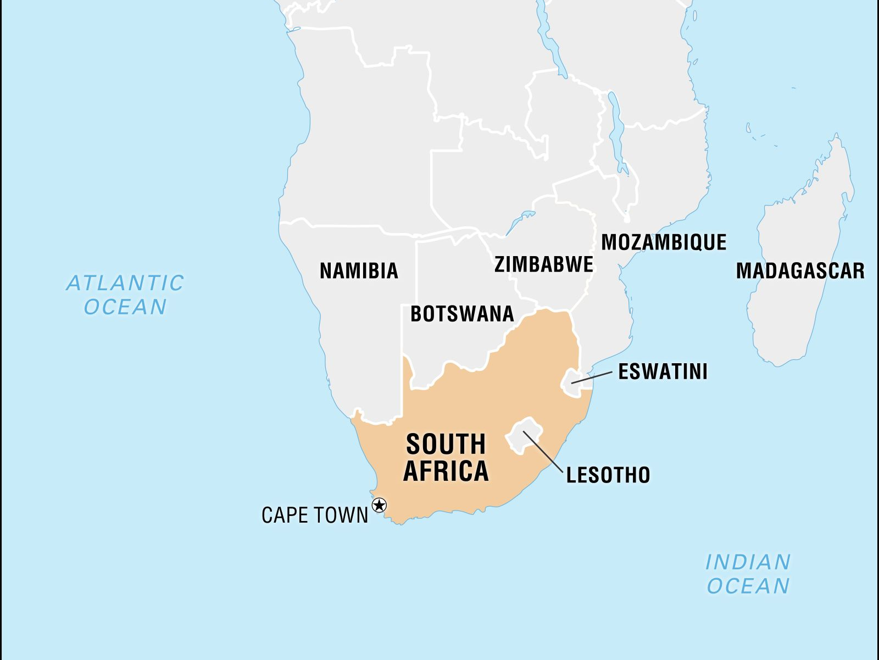
REGION JIŽNÍ AFRIKY

Slide 2
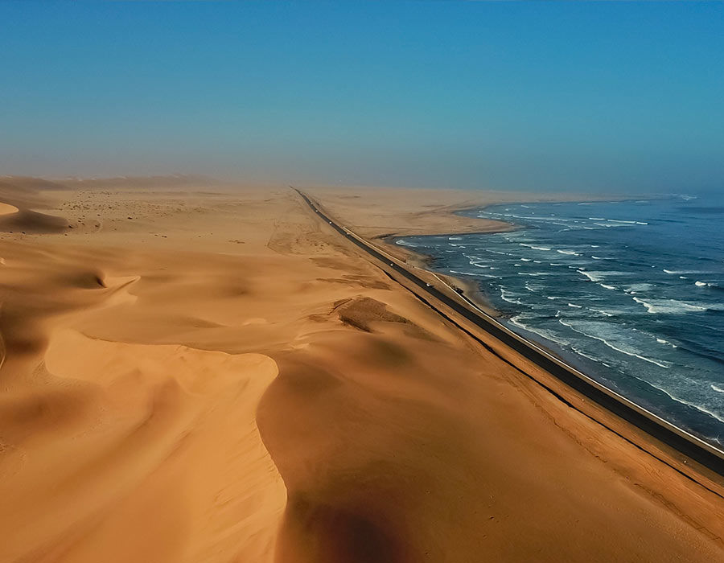
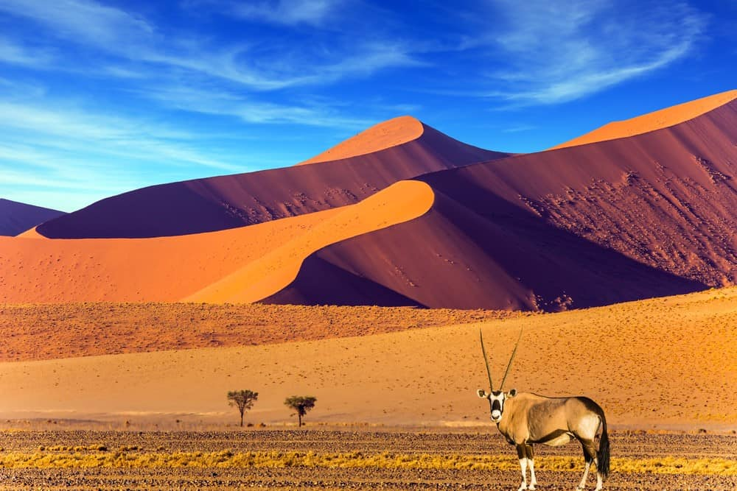
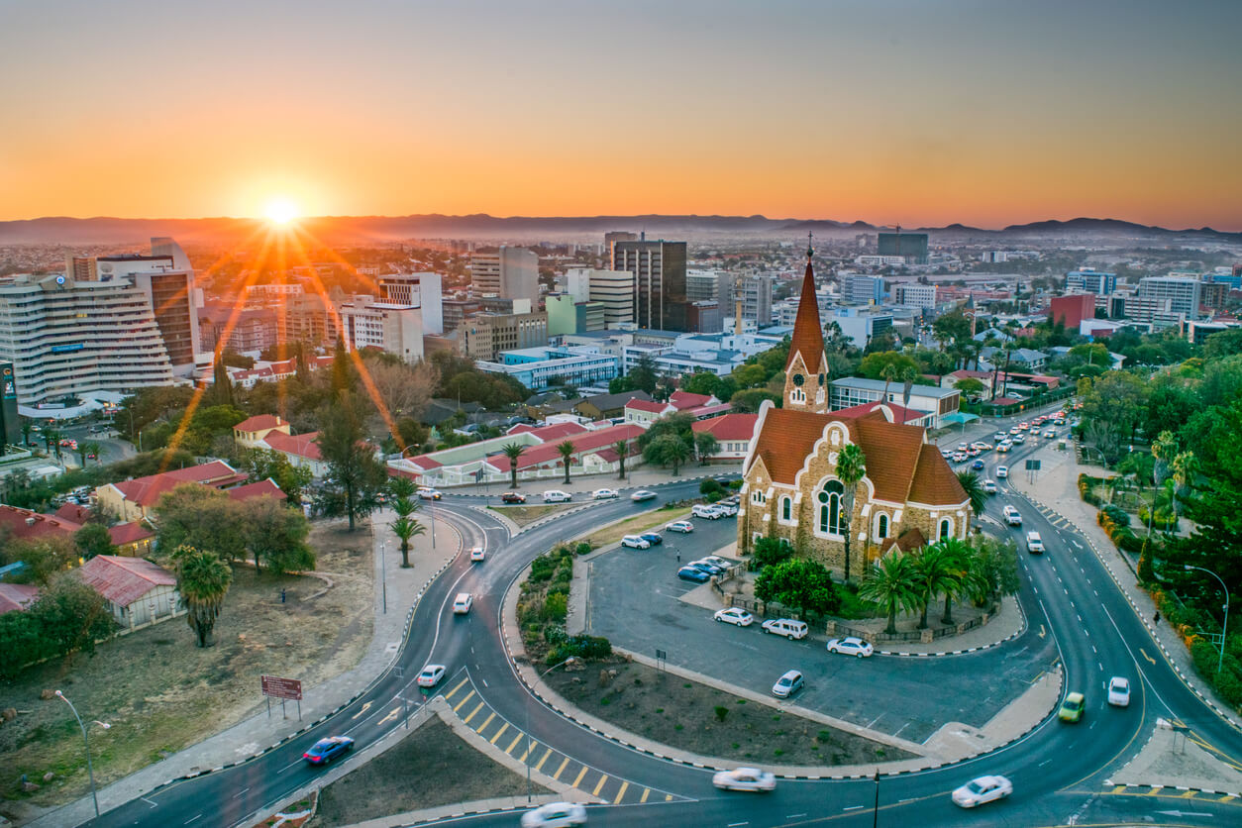
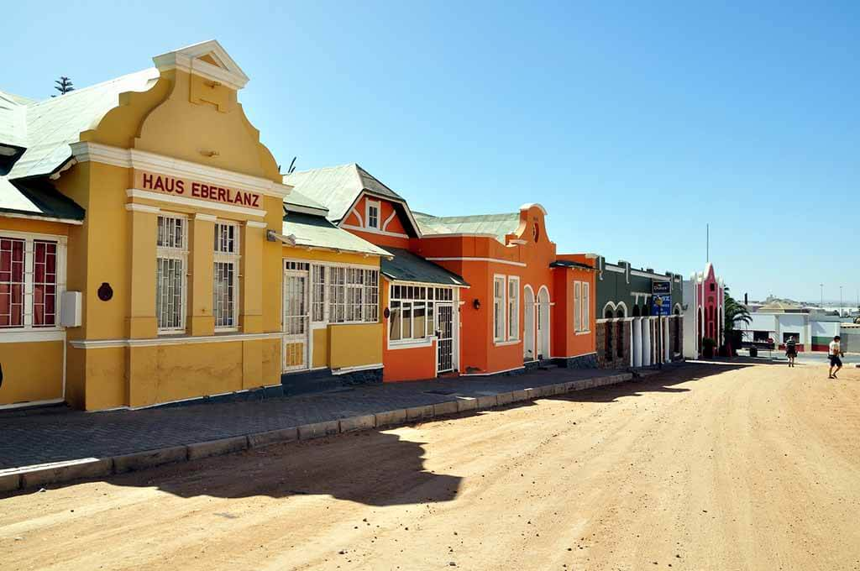
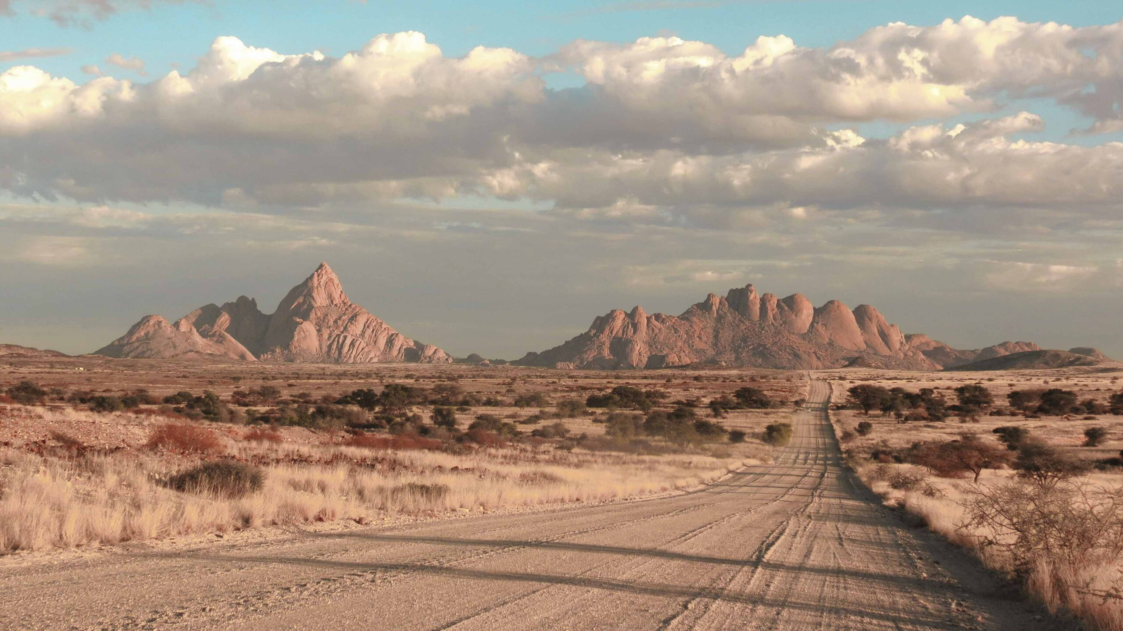
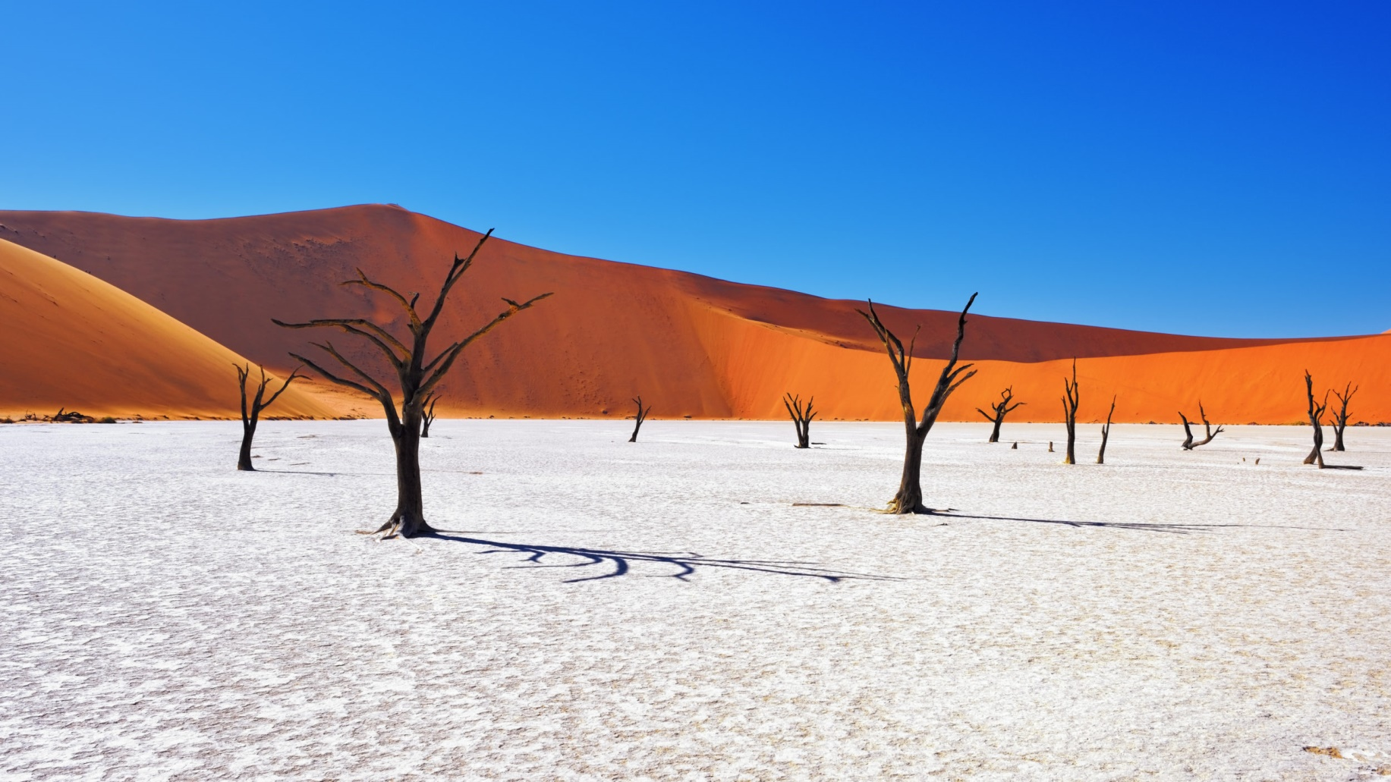
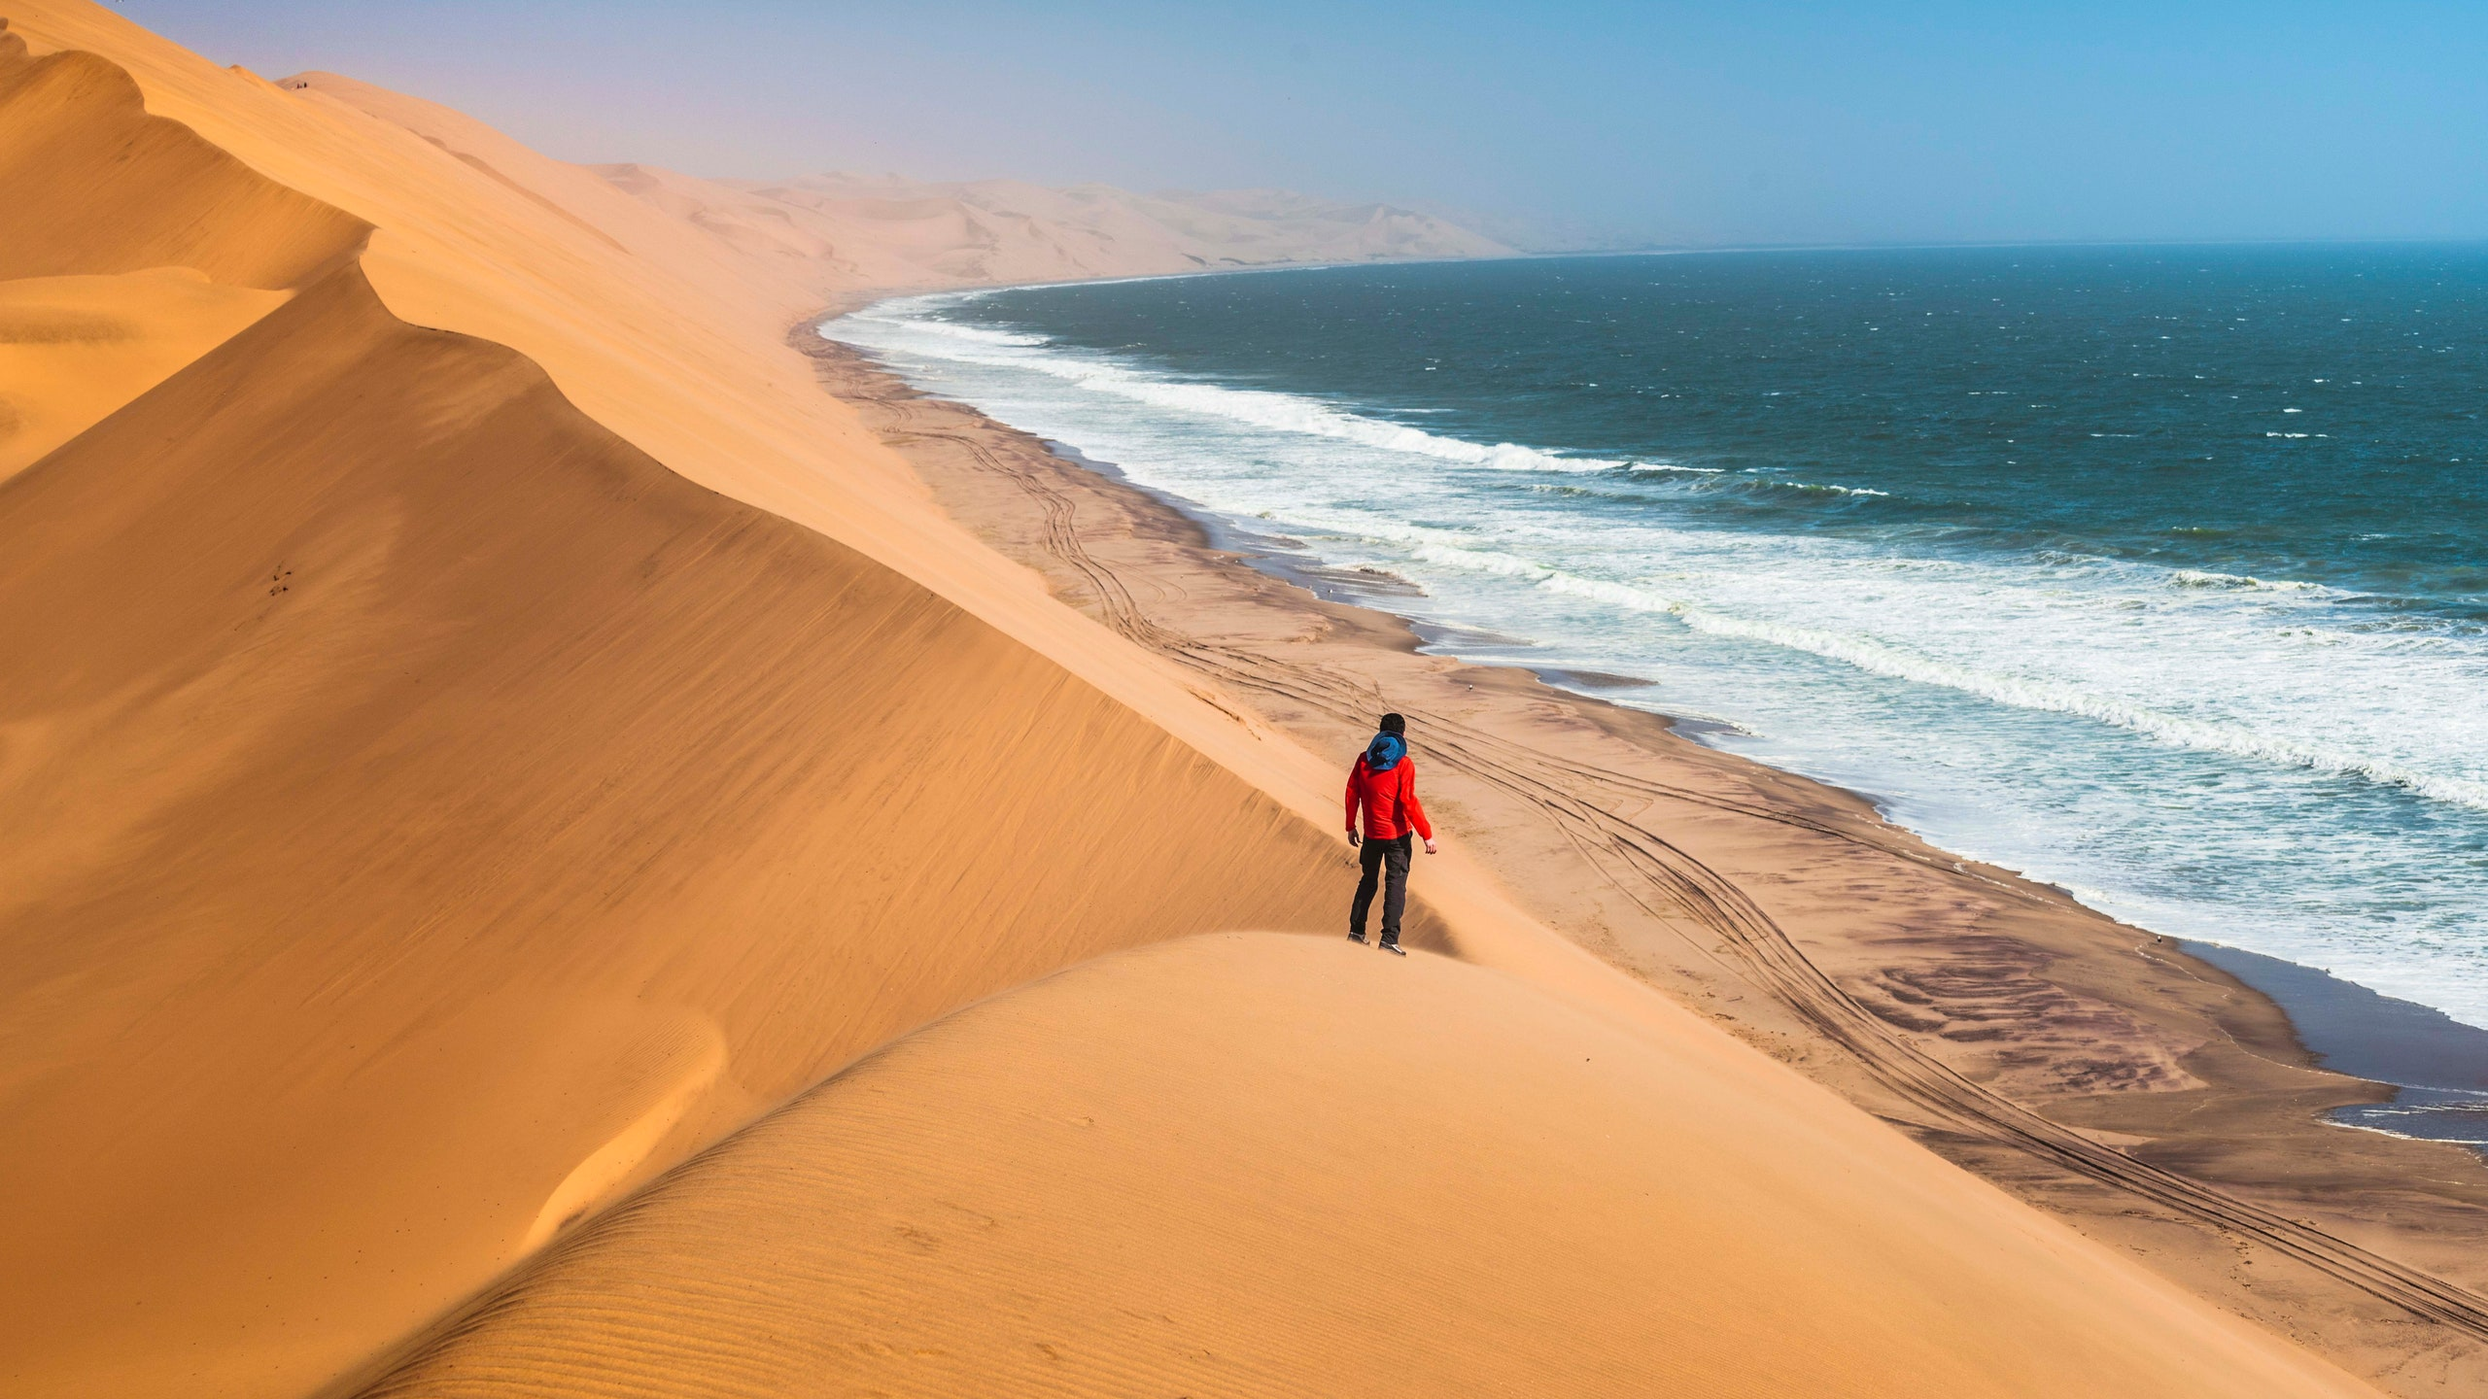
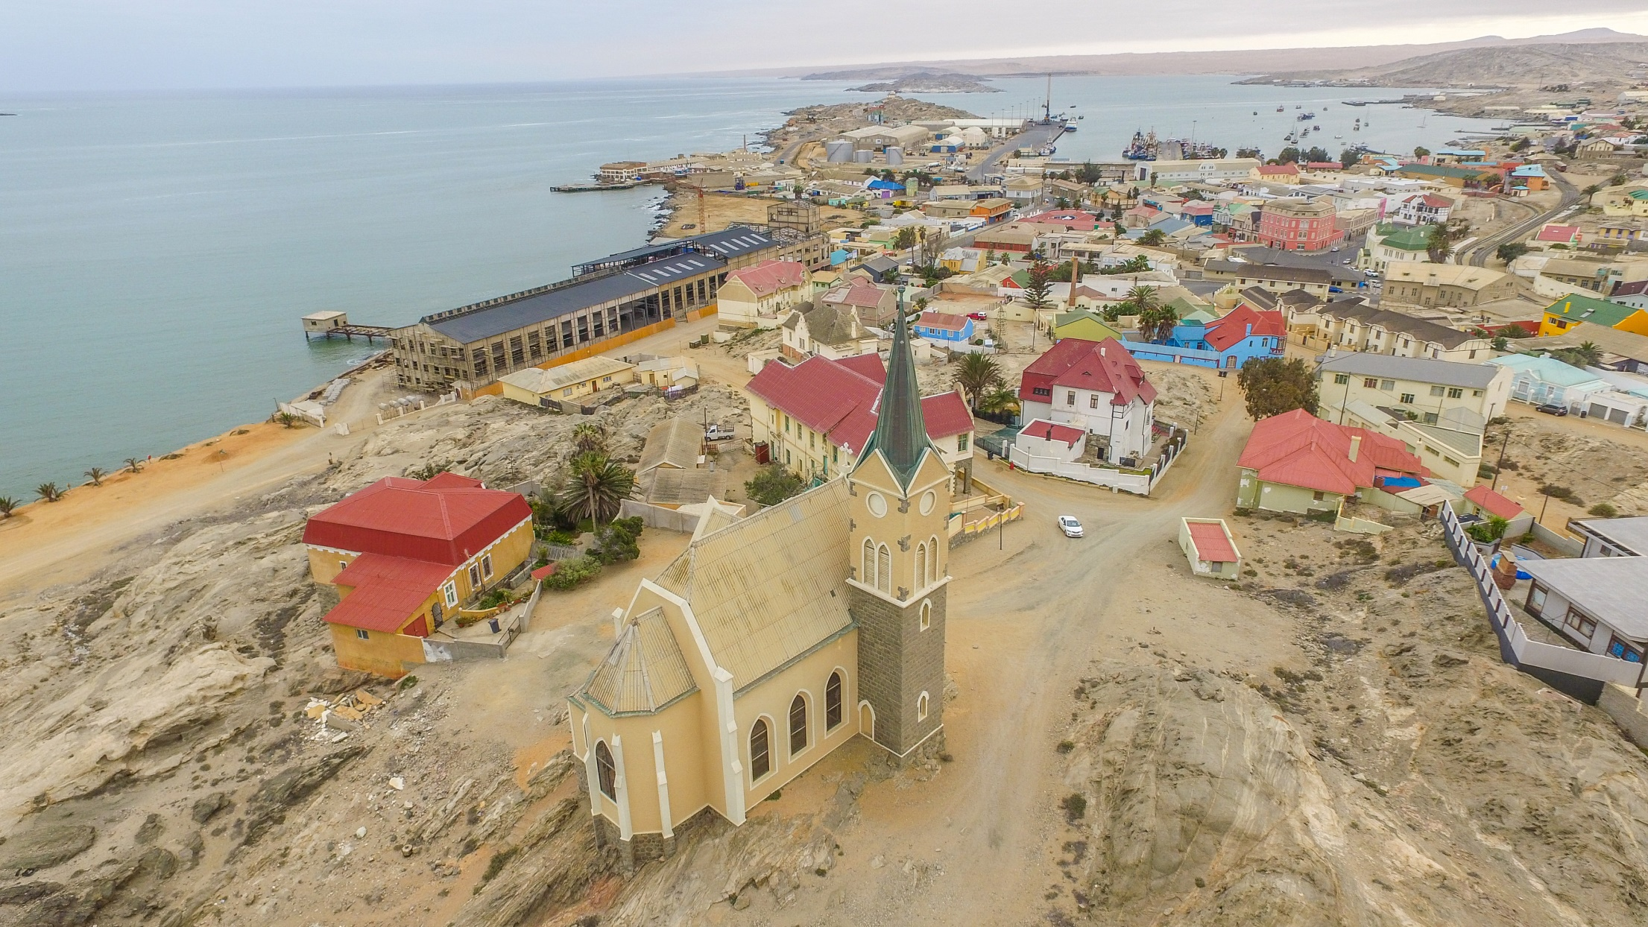
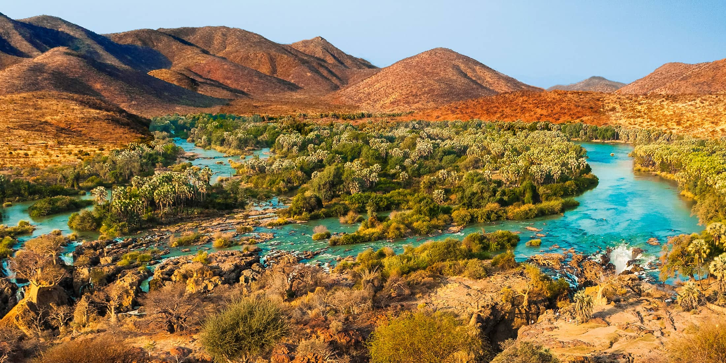
NAMÍBIE
celý stát = poušť
Windhoek – hl. město
Lüderitz – bývalá německá kolonie, těžba diamantů

Slide 3
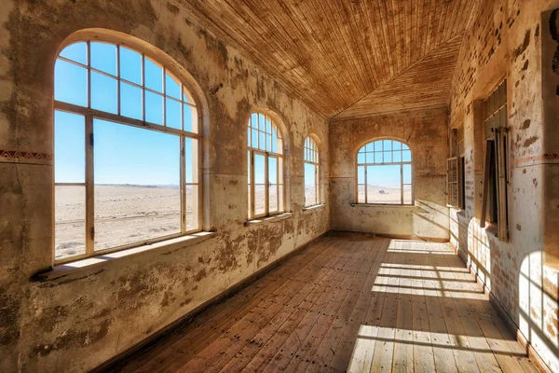
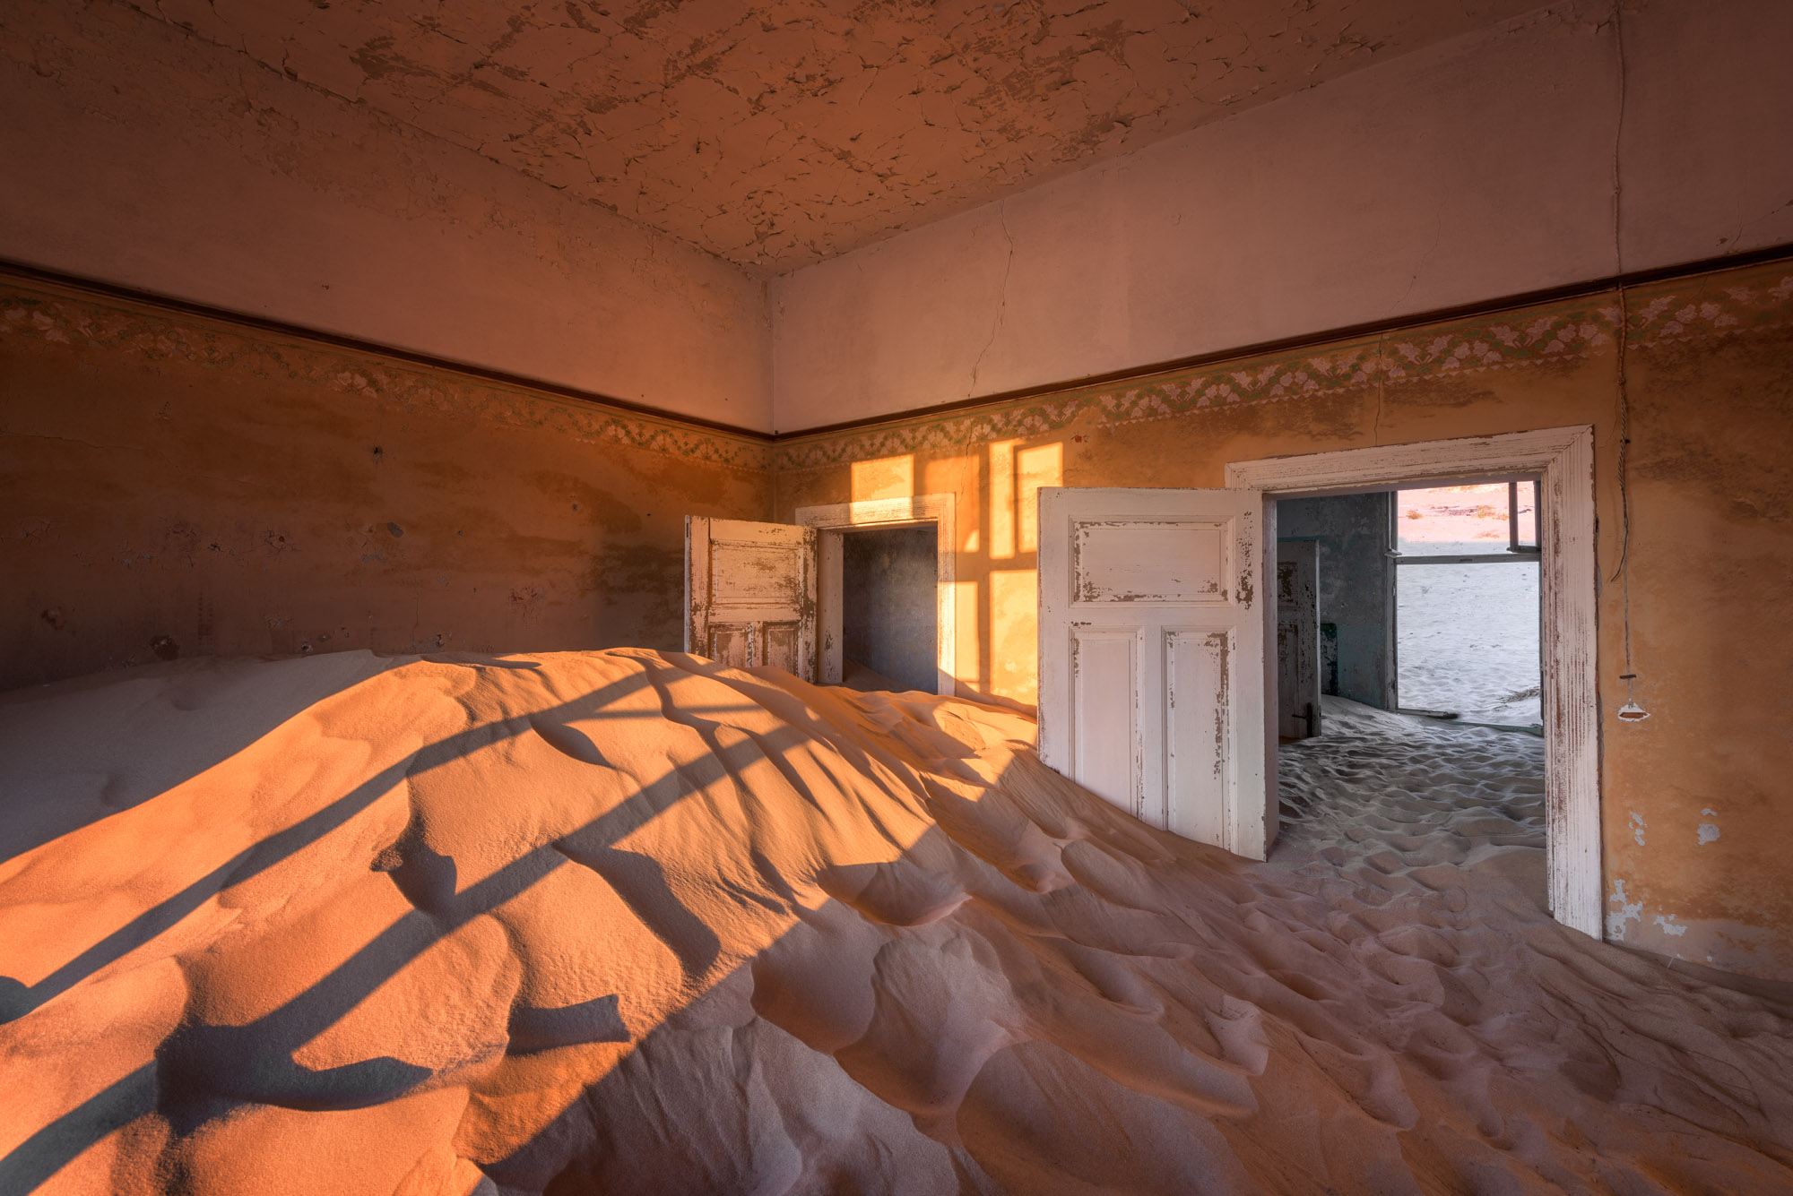
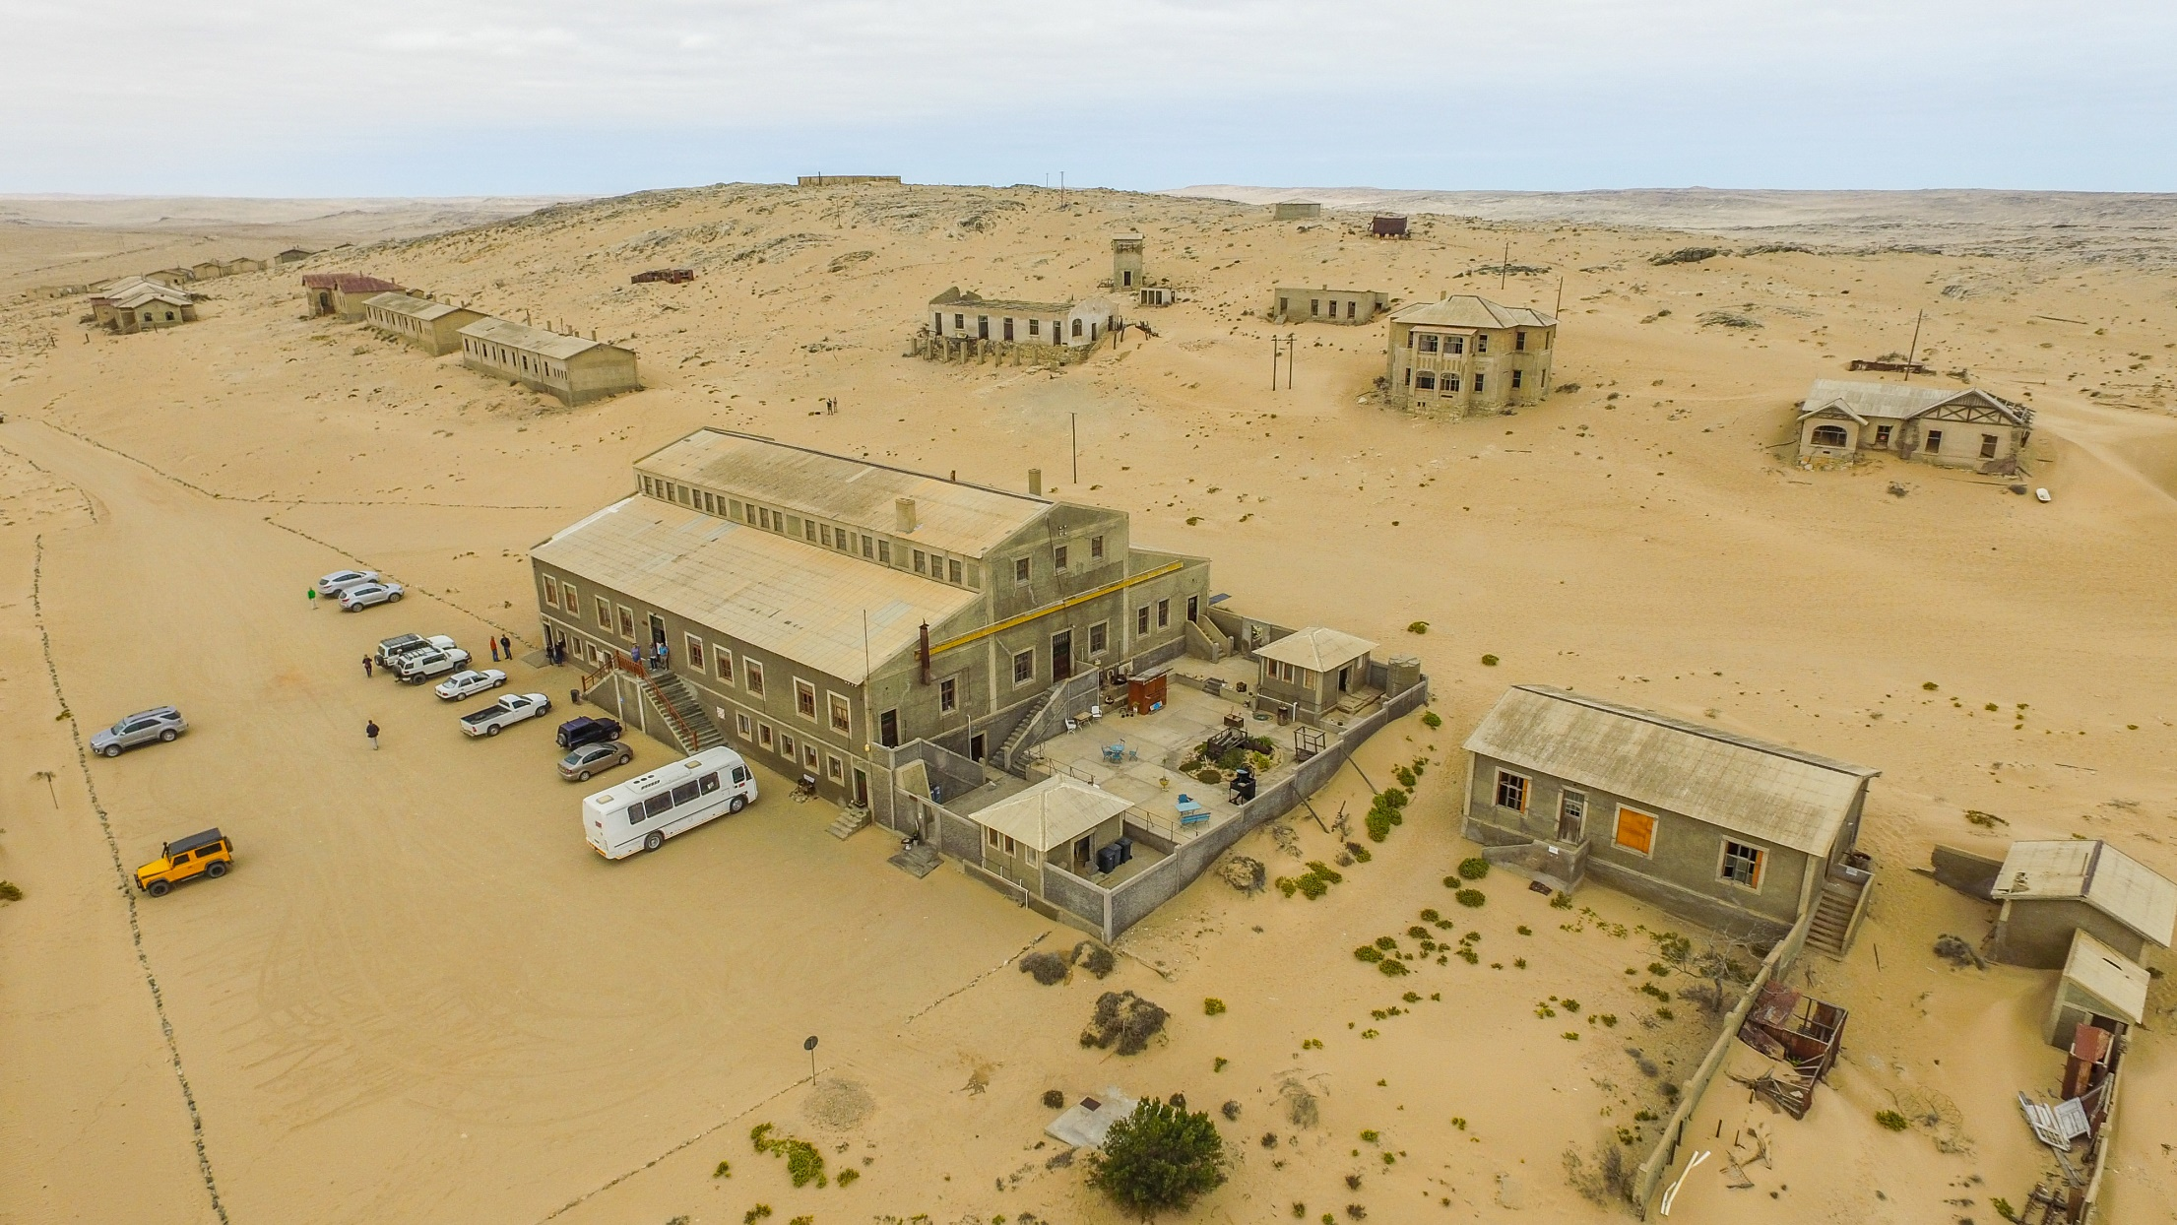
NAMÍBIE
Kolmanskop – město, kde v r. 1908 vznikla „diamantová horečka“
dnes = „město duchů“

Slide 4
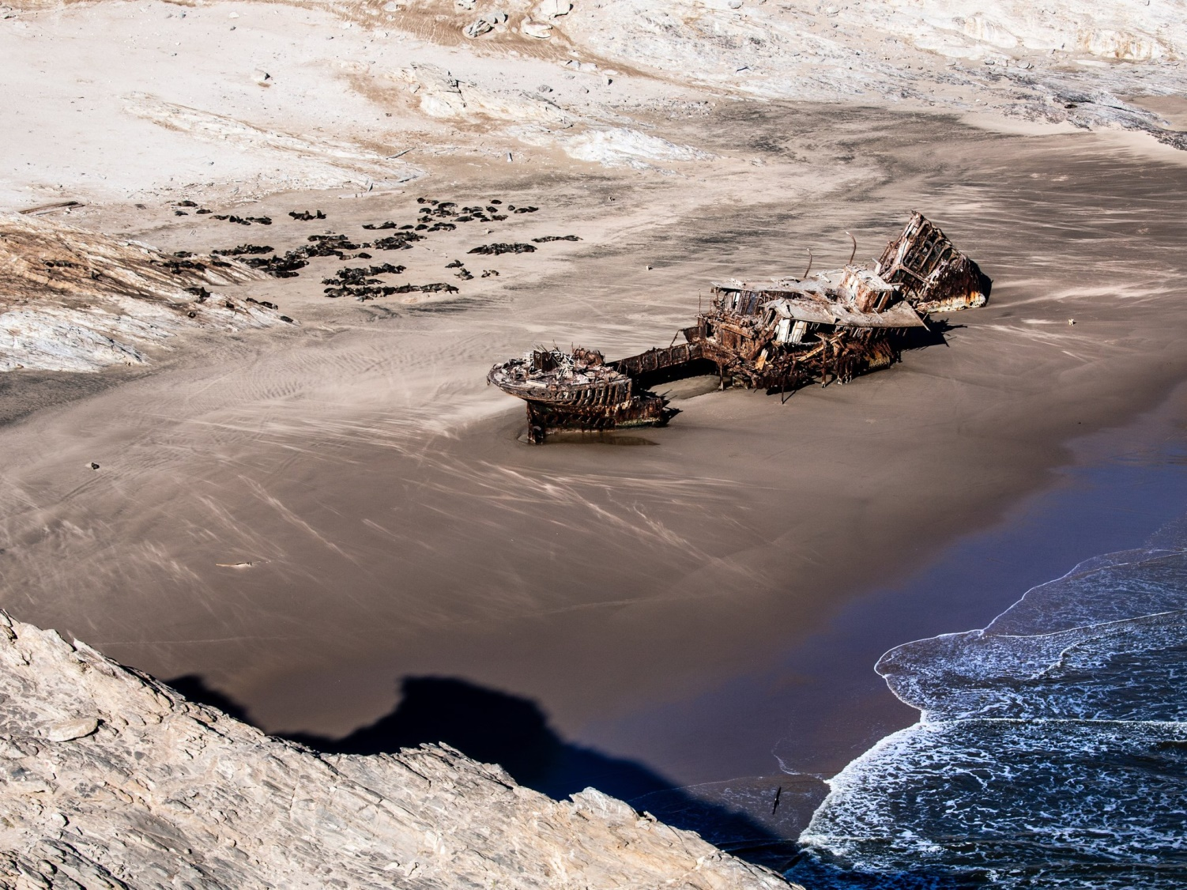
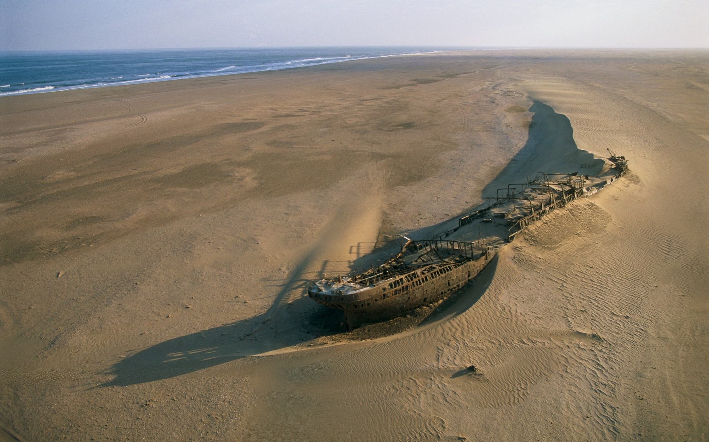
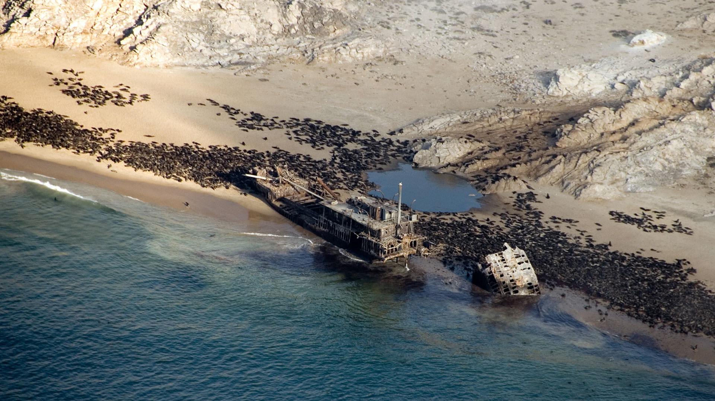
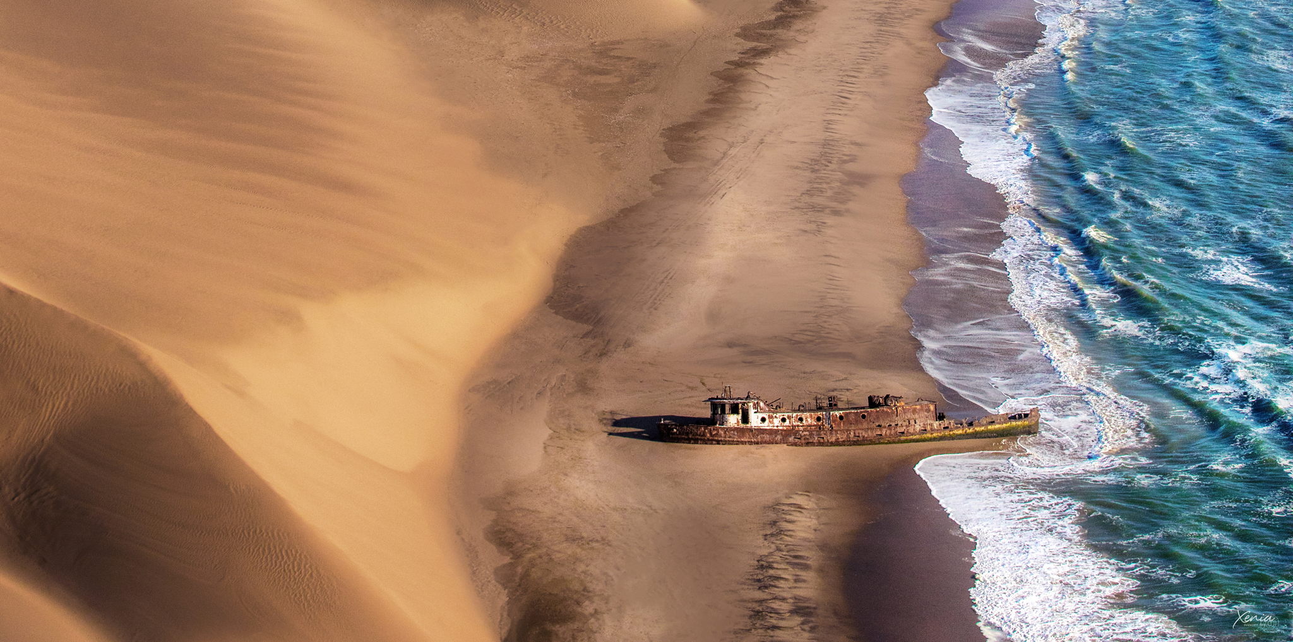
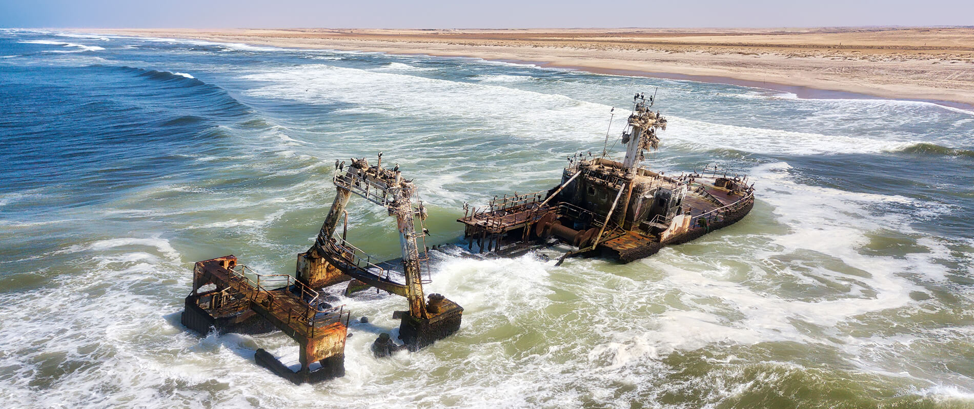
NAMÍBIE
Skeleton Coast
Tuleni
Tuleni
Tuleni
Tuleni
Tuleni

Slide 5
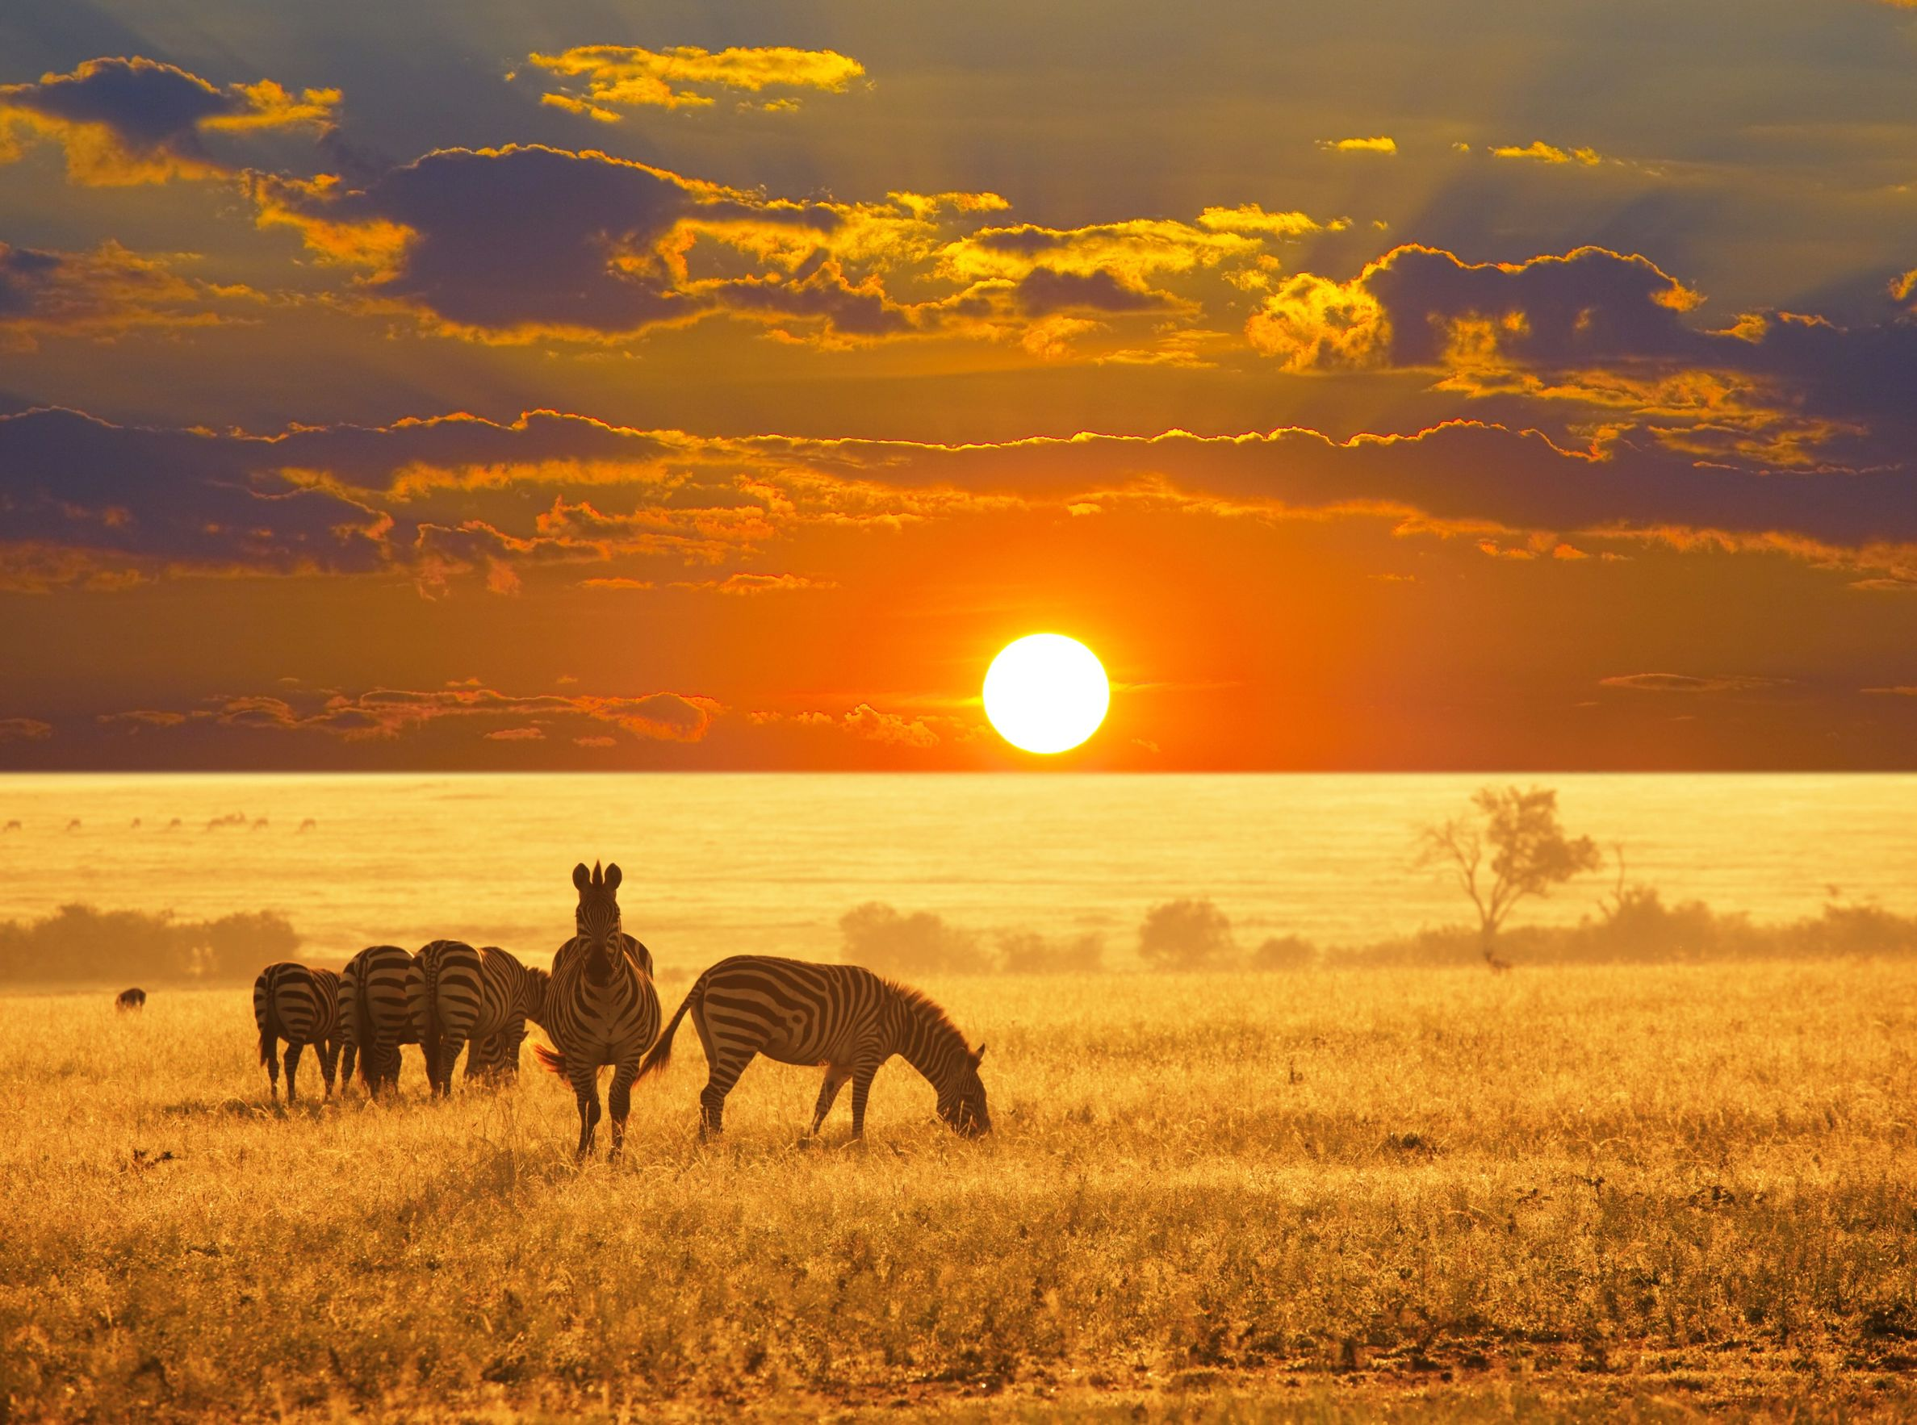
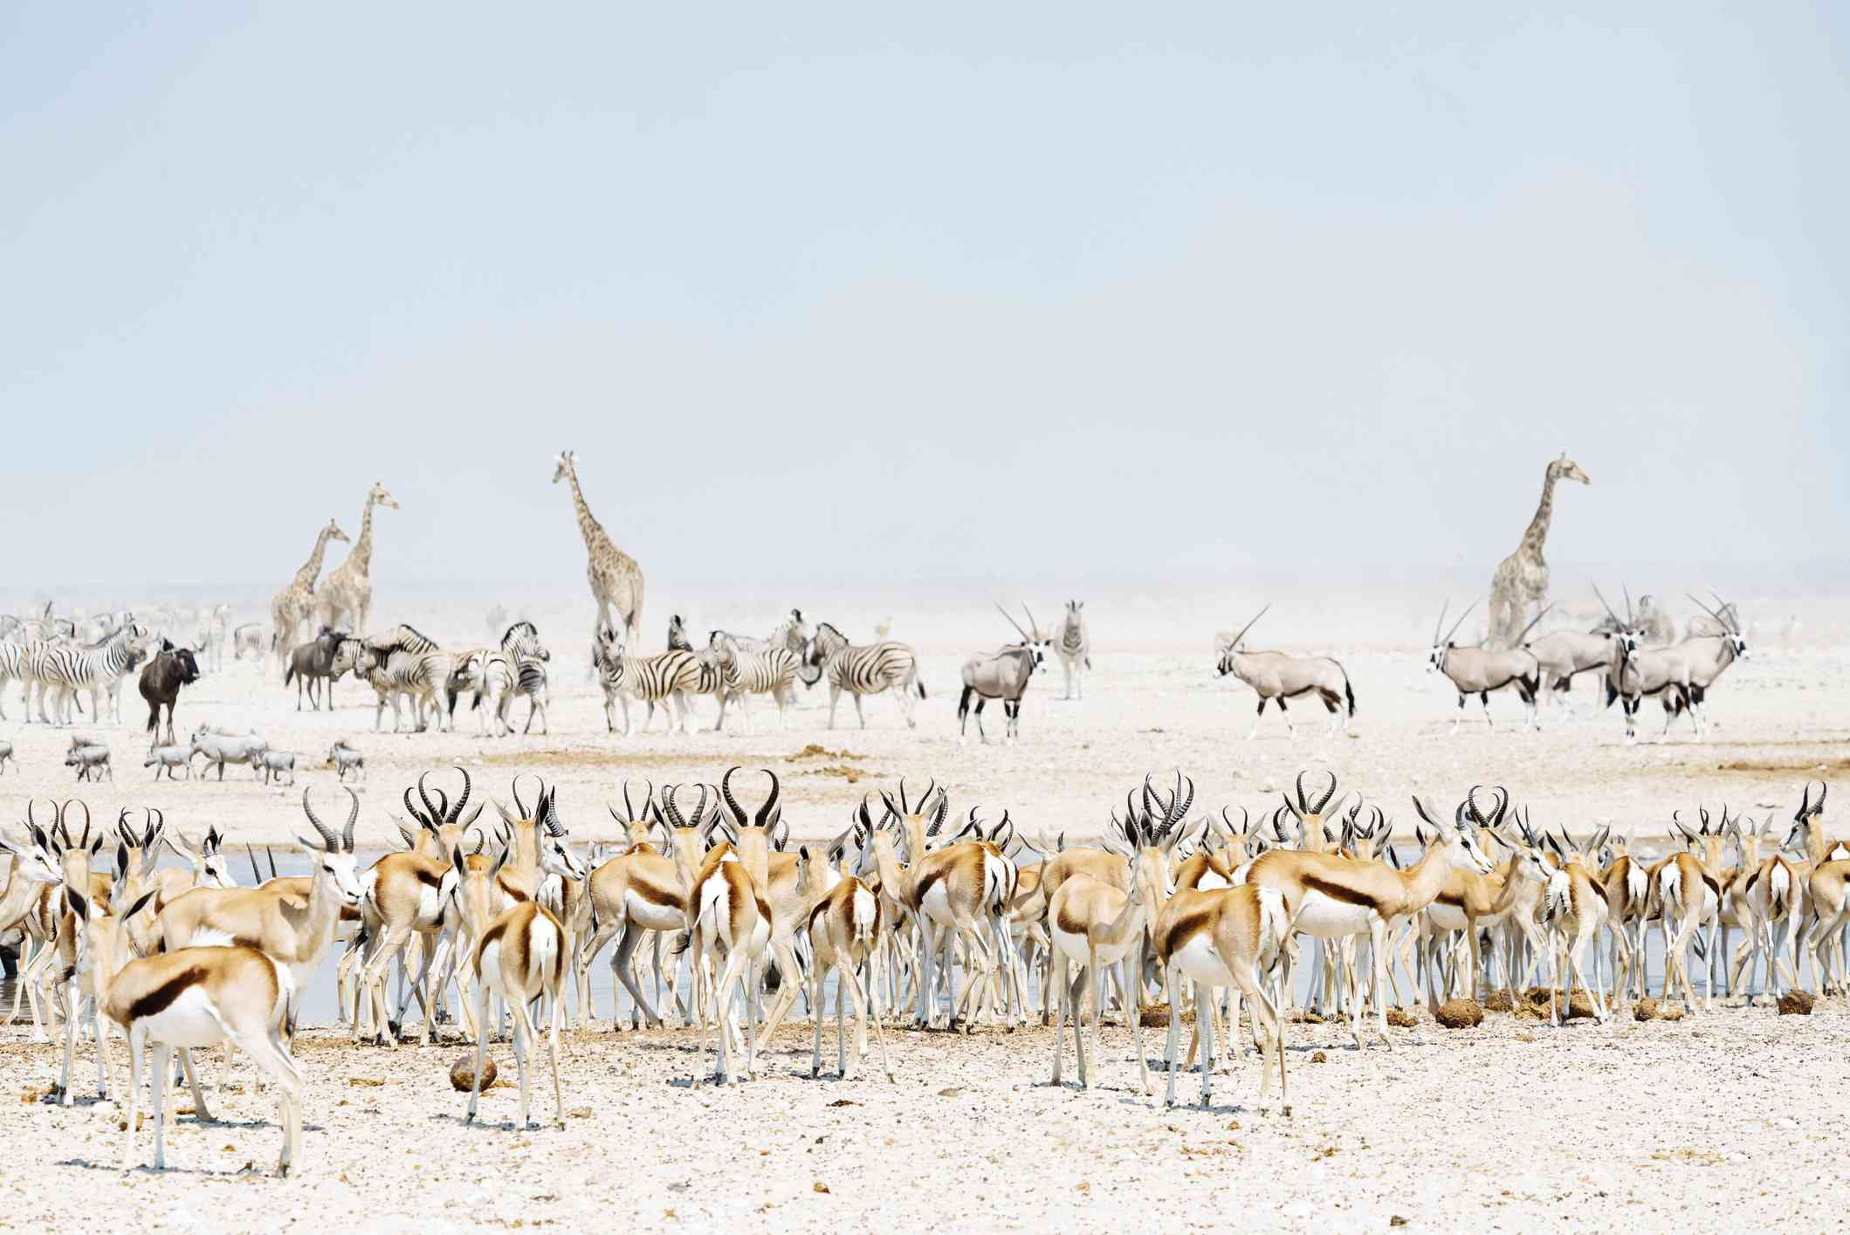
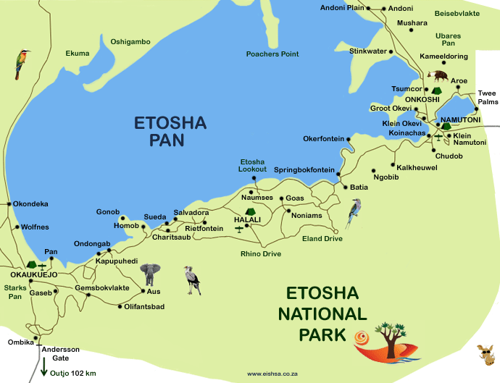
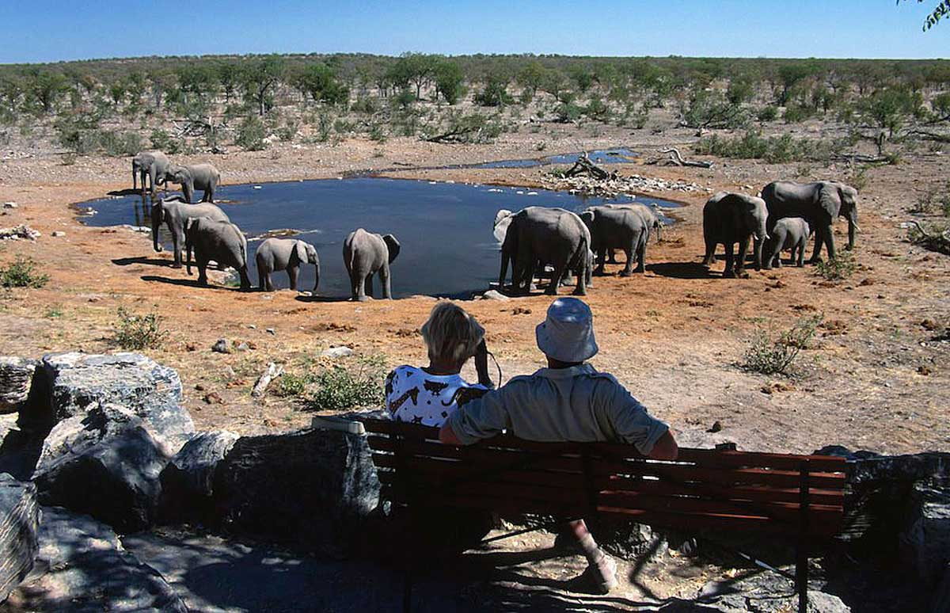
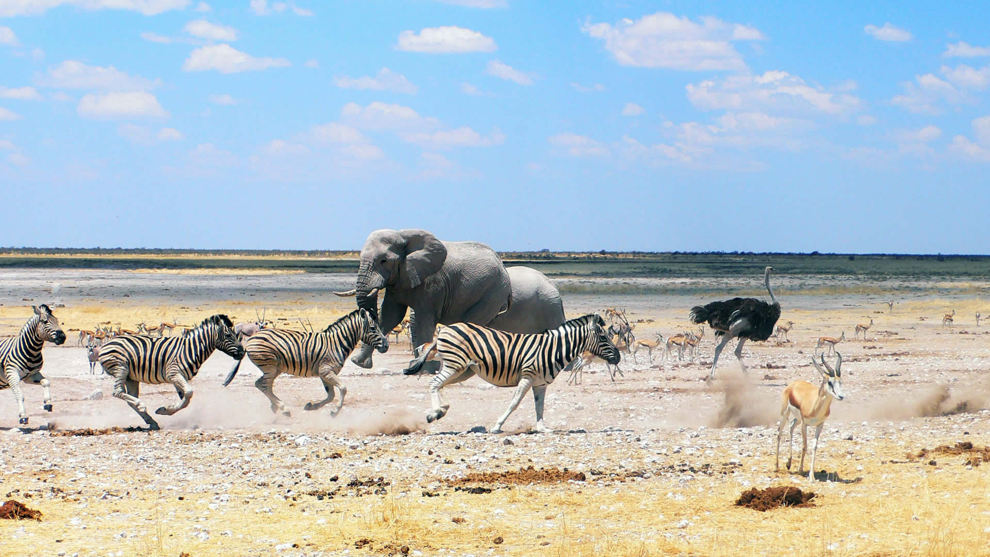
NAMÍBIE
Národní Park Etoša

Slide 6
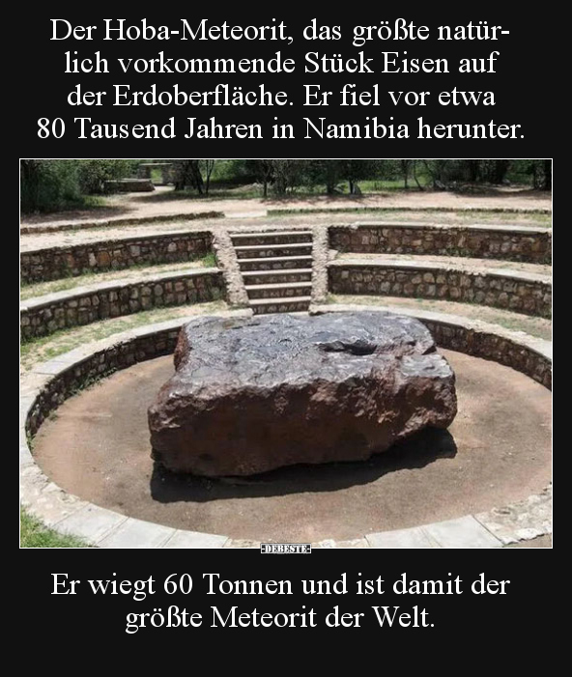
NAMÍBIE

Slide 7
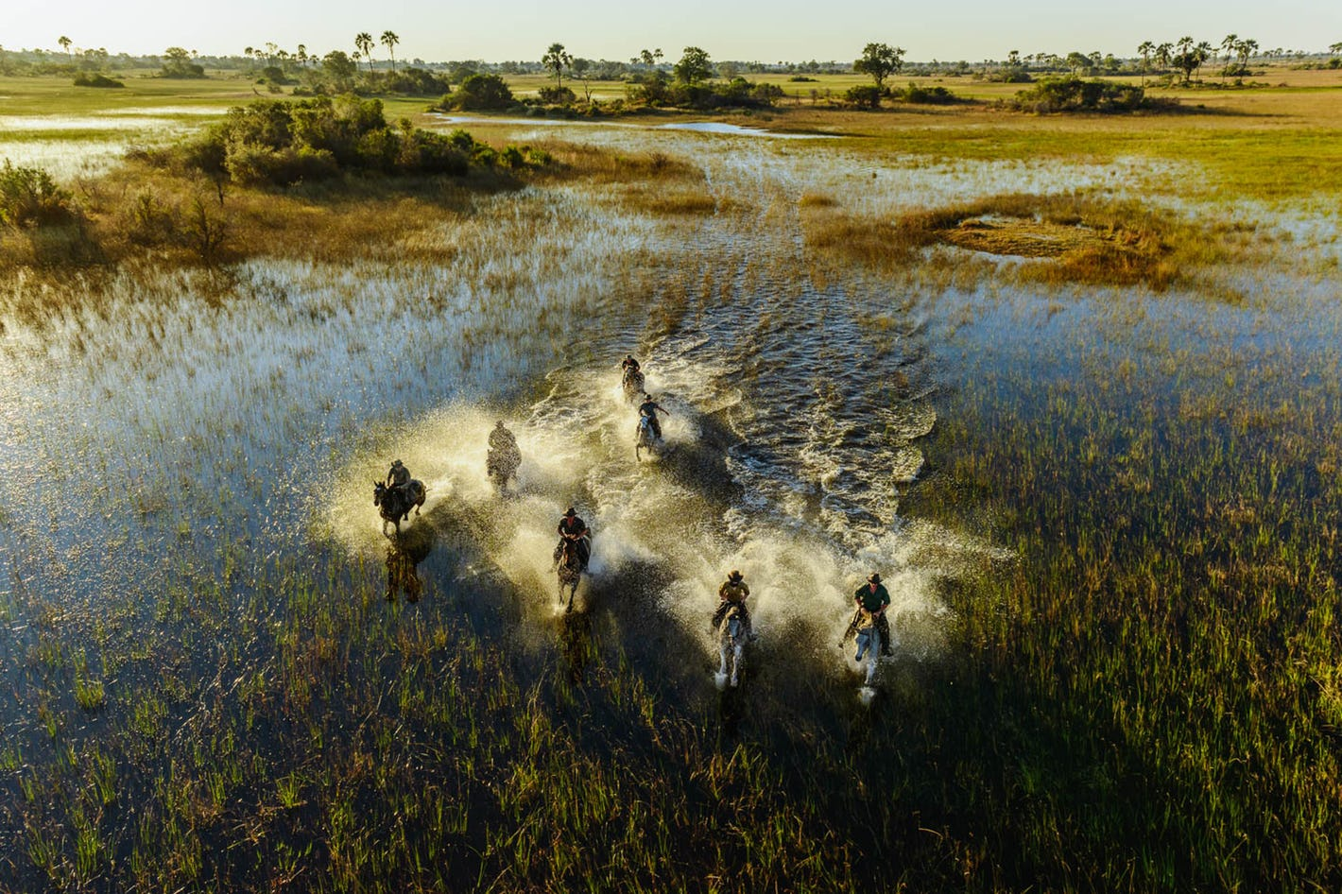
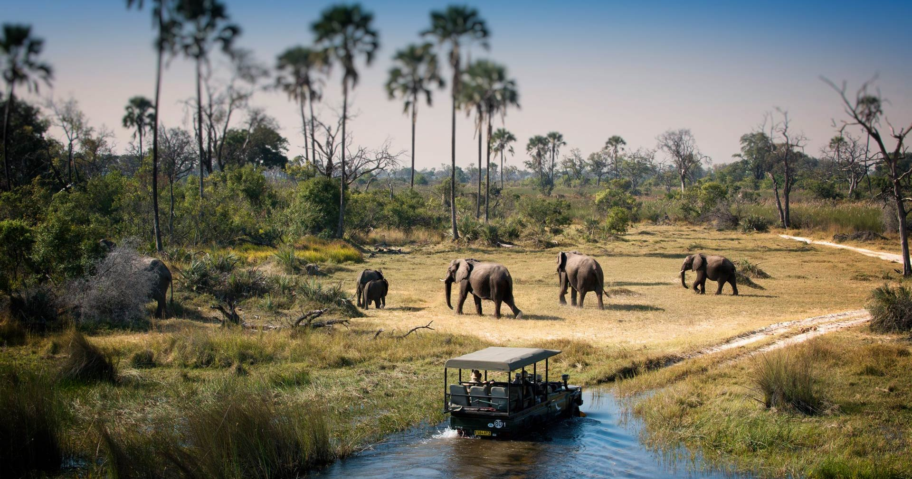
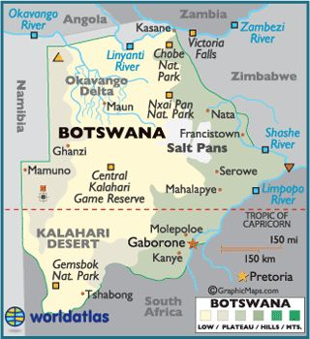
BOTSWANA
Z jedné z nejchudších zemí Afriky se vypracovala v jednu z nejvyspělejších
NP Chobe
Okavango

Slide 8
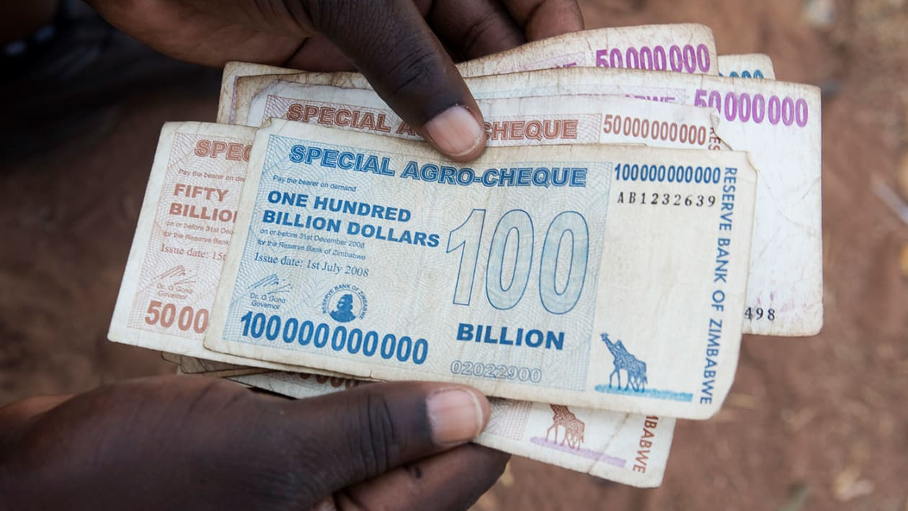
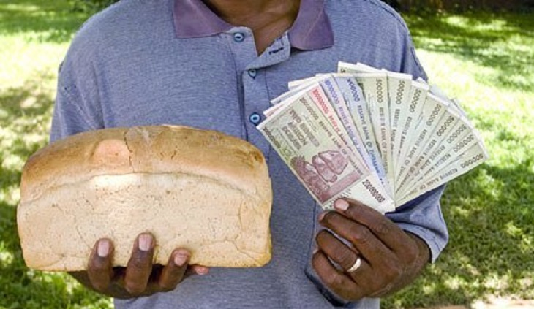

ZIMBABWE
Stát s nejvyšší inflací na světě (175% - 740%)

Slide 9
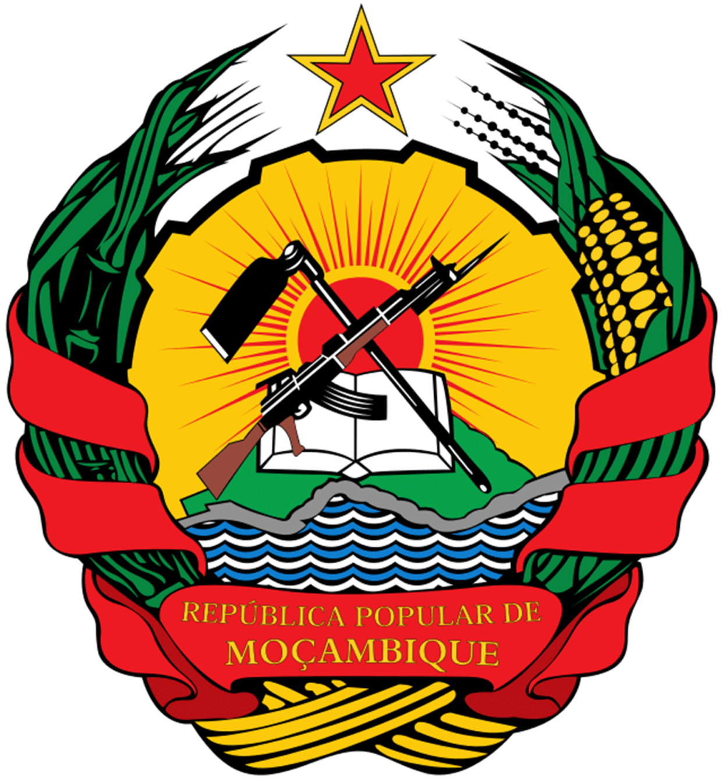
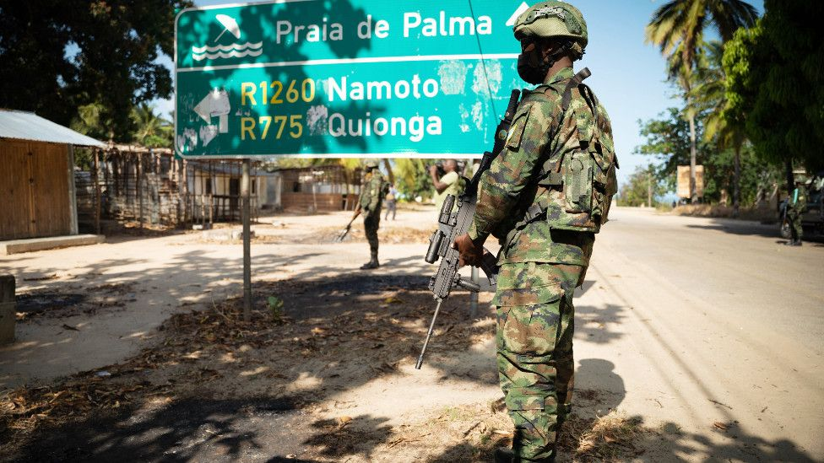
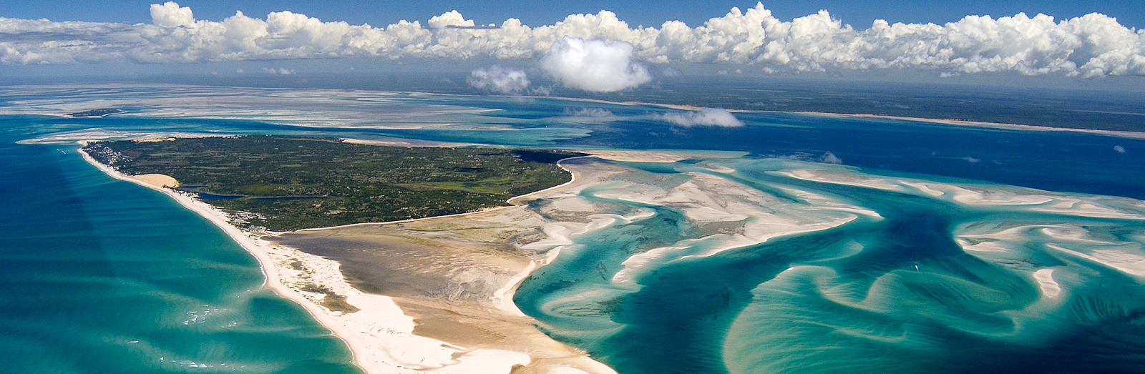
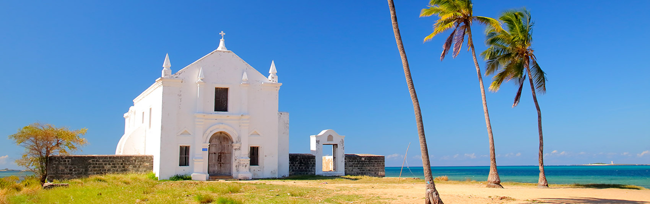
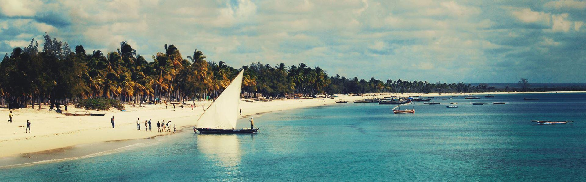
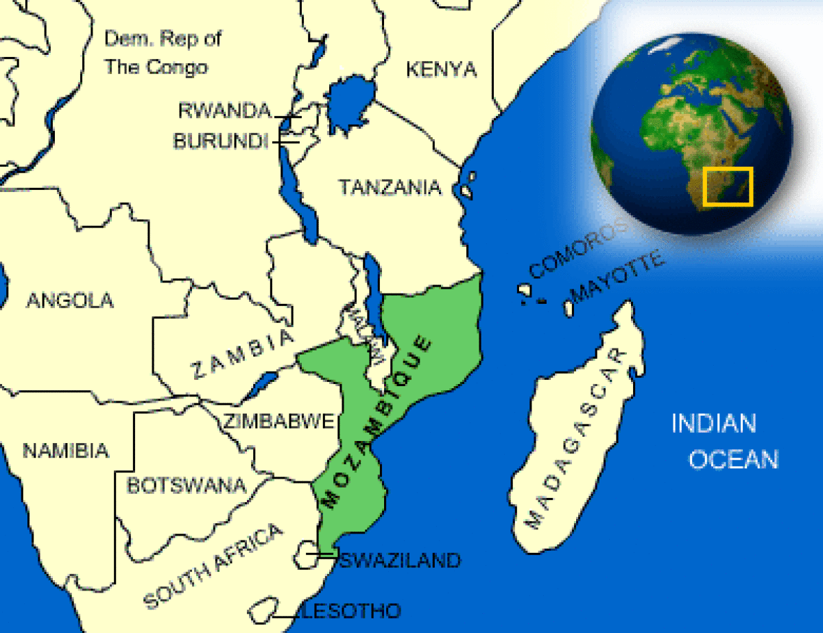

MOSAMBIK
Jako jedna z posledních afrických zemí získala nezávislost na koloniálním Portugalsku, ale vládu převzali komunisti a začala 15ti letá občanská válka
Na severu země chtějí převzít vládu islámští radikálové
Jedna z nejchudších zemí Afriky, která nedokáže využít svůj potenciál (jenom 40% gramotných)

Slide 10

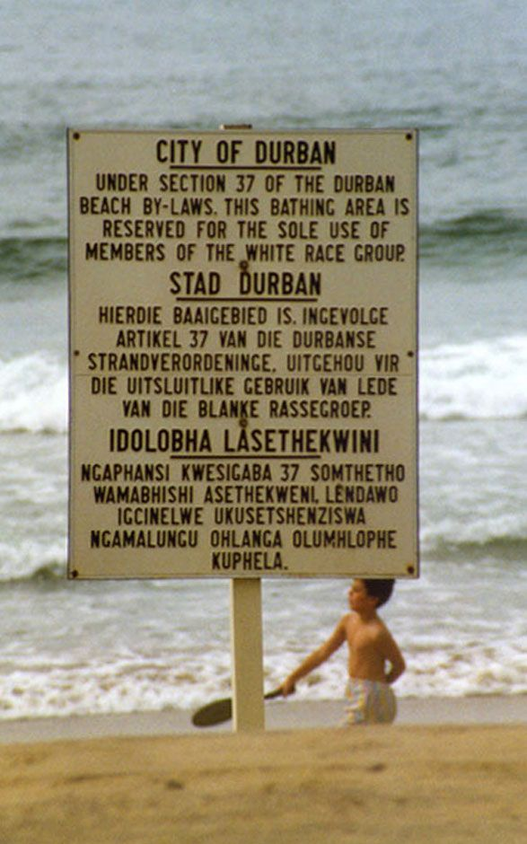
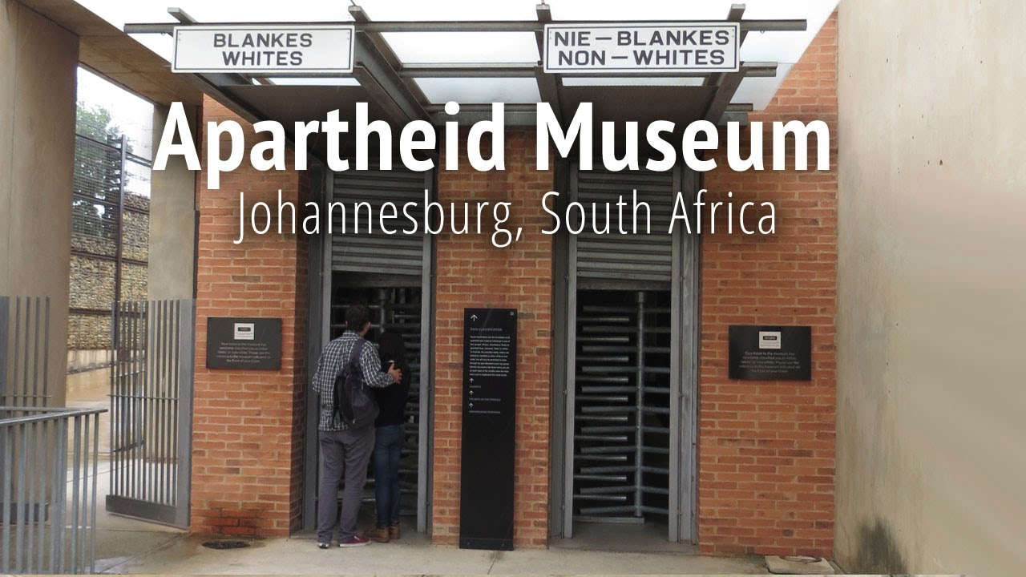
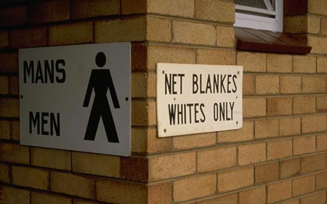
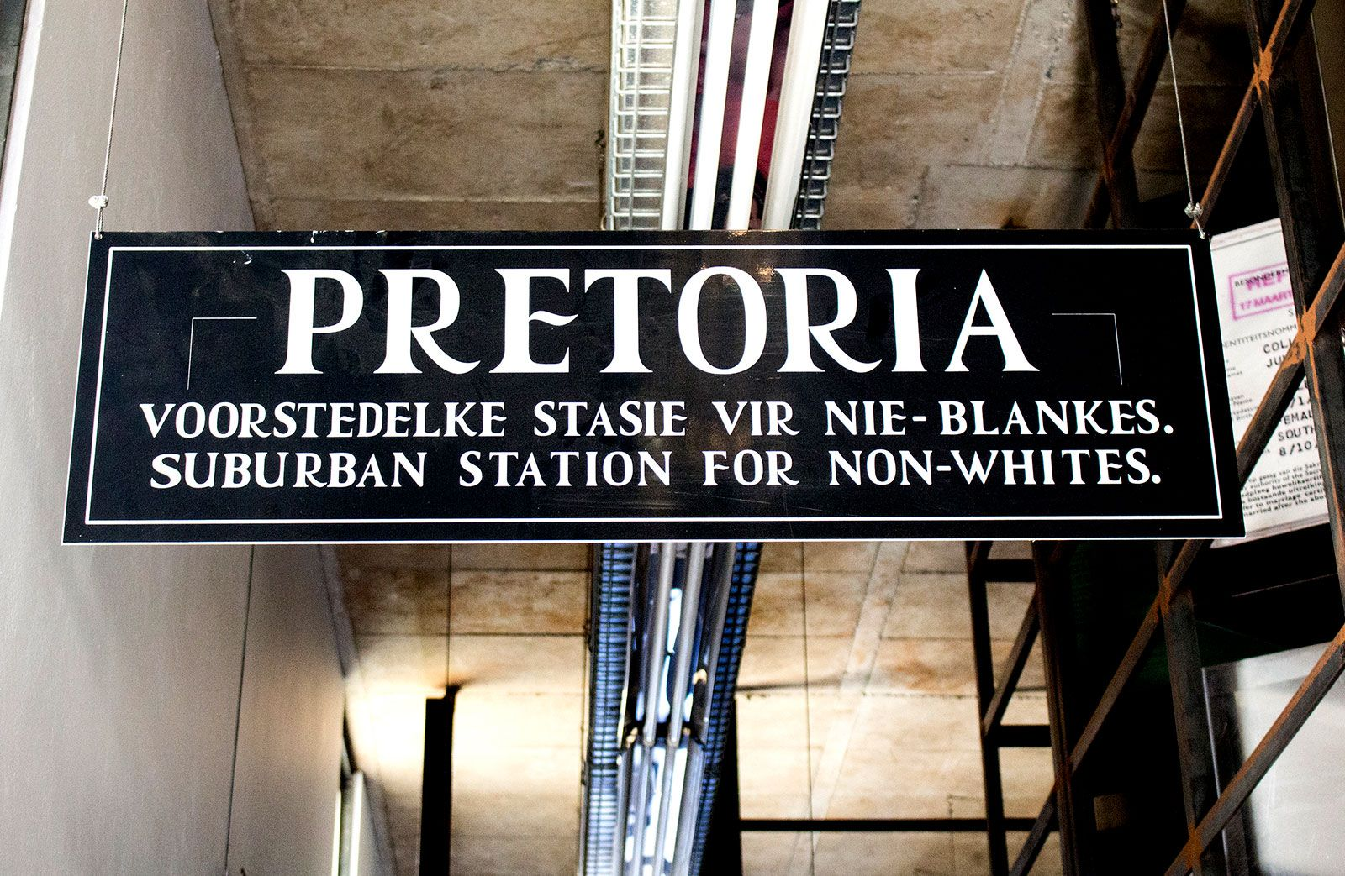
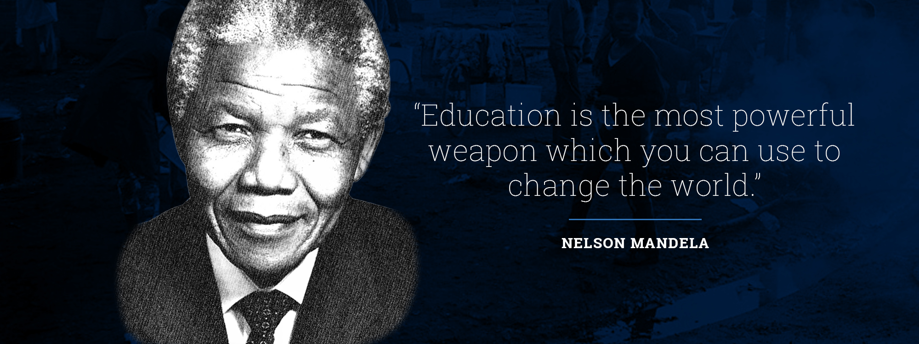
Republika JIŽNÍ AFRIKA
Apartheid

Slide 11
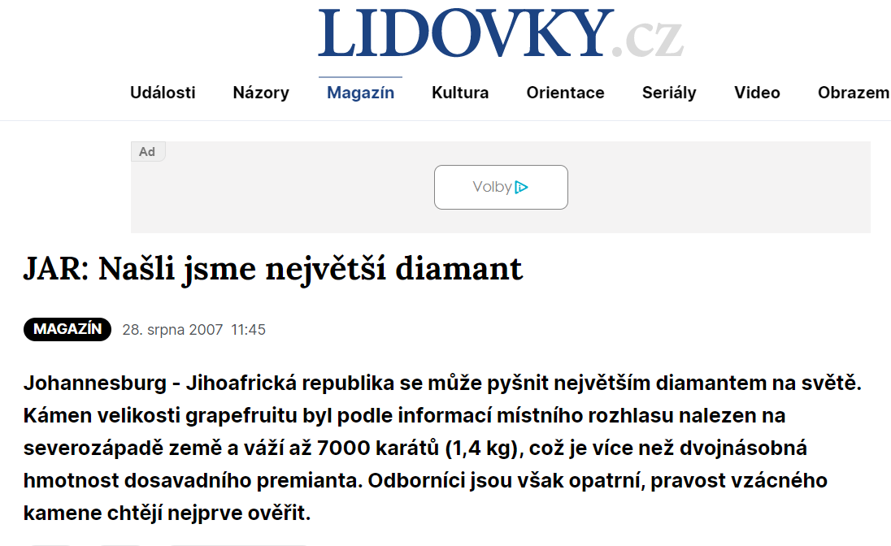
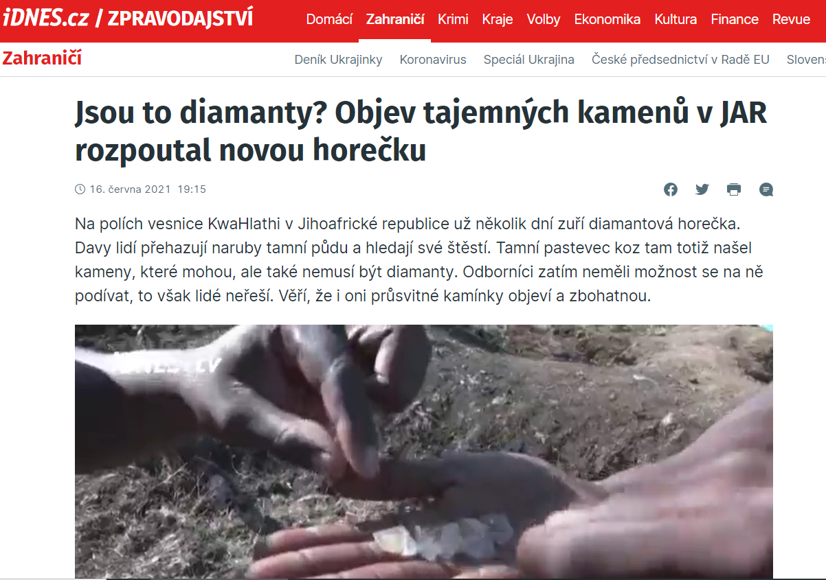
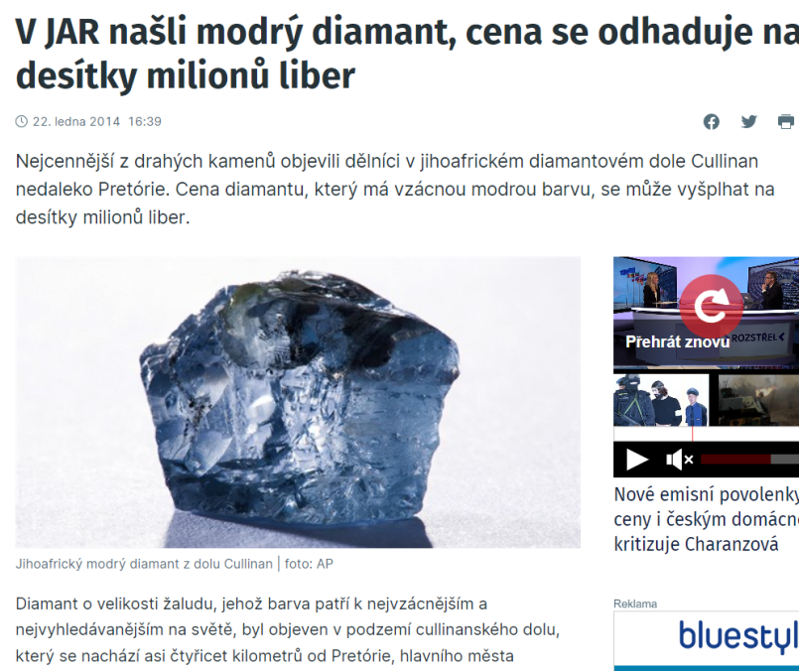
Republika JIŽNÍ AFRIKA
Nejvyspělejší stát Afriky
Velmoc v těžbě vzácných minerálů a prvků:
Největší africký producent zlata
Největší producent ilmenitu – ruda železa+titanu
95% světových zásob kovů platinové skupiny
2. největší producent Vanadu
Polovina světové produkce Chromu
Největší a nejvzácnější diamanty na světě

Slide 12

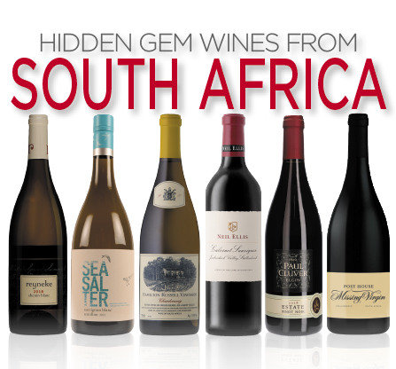
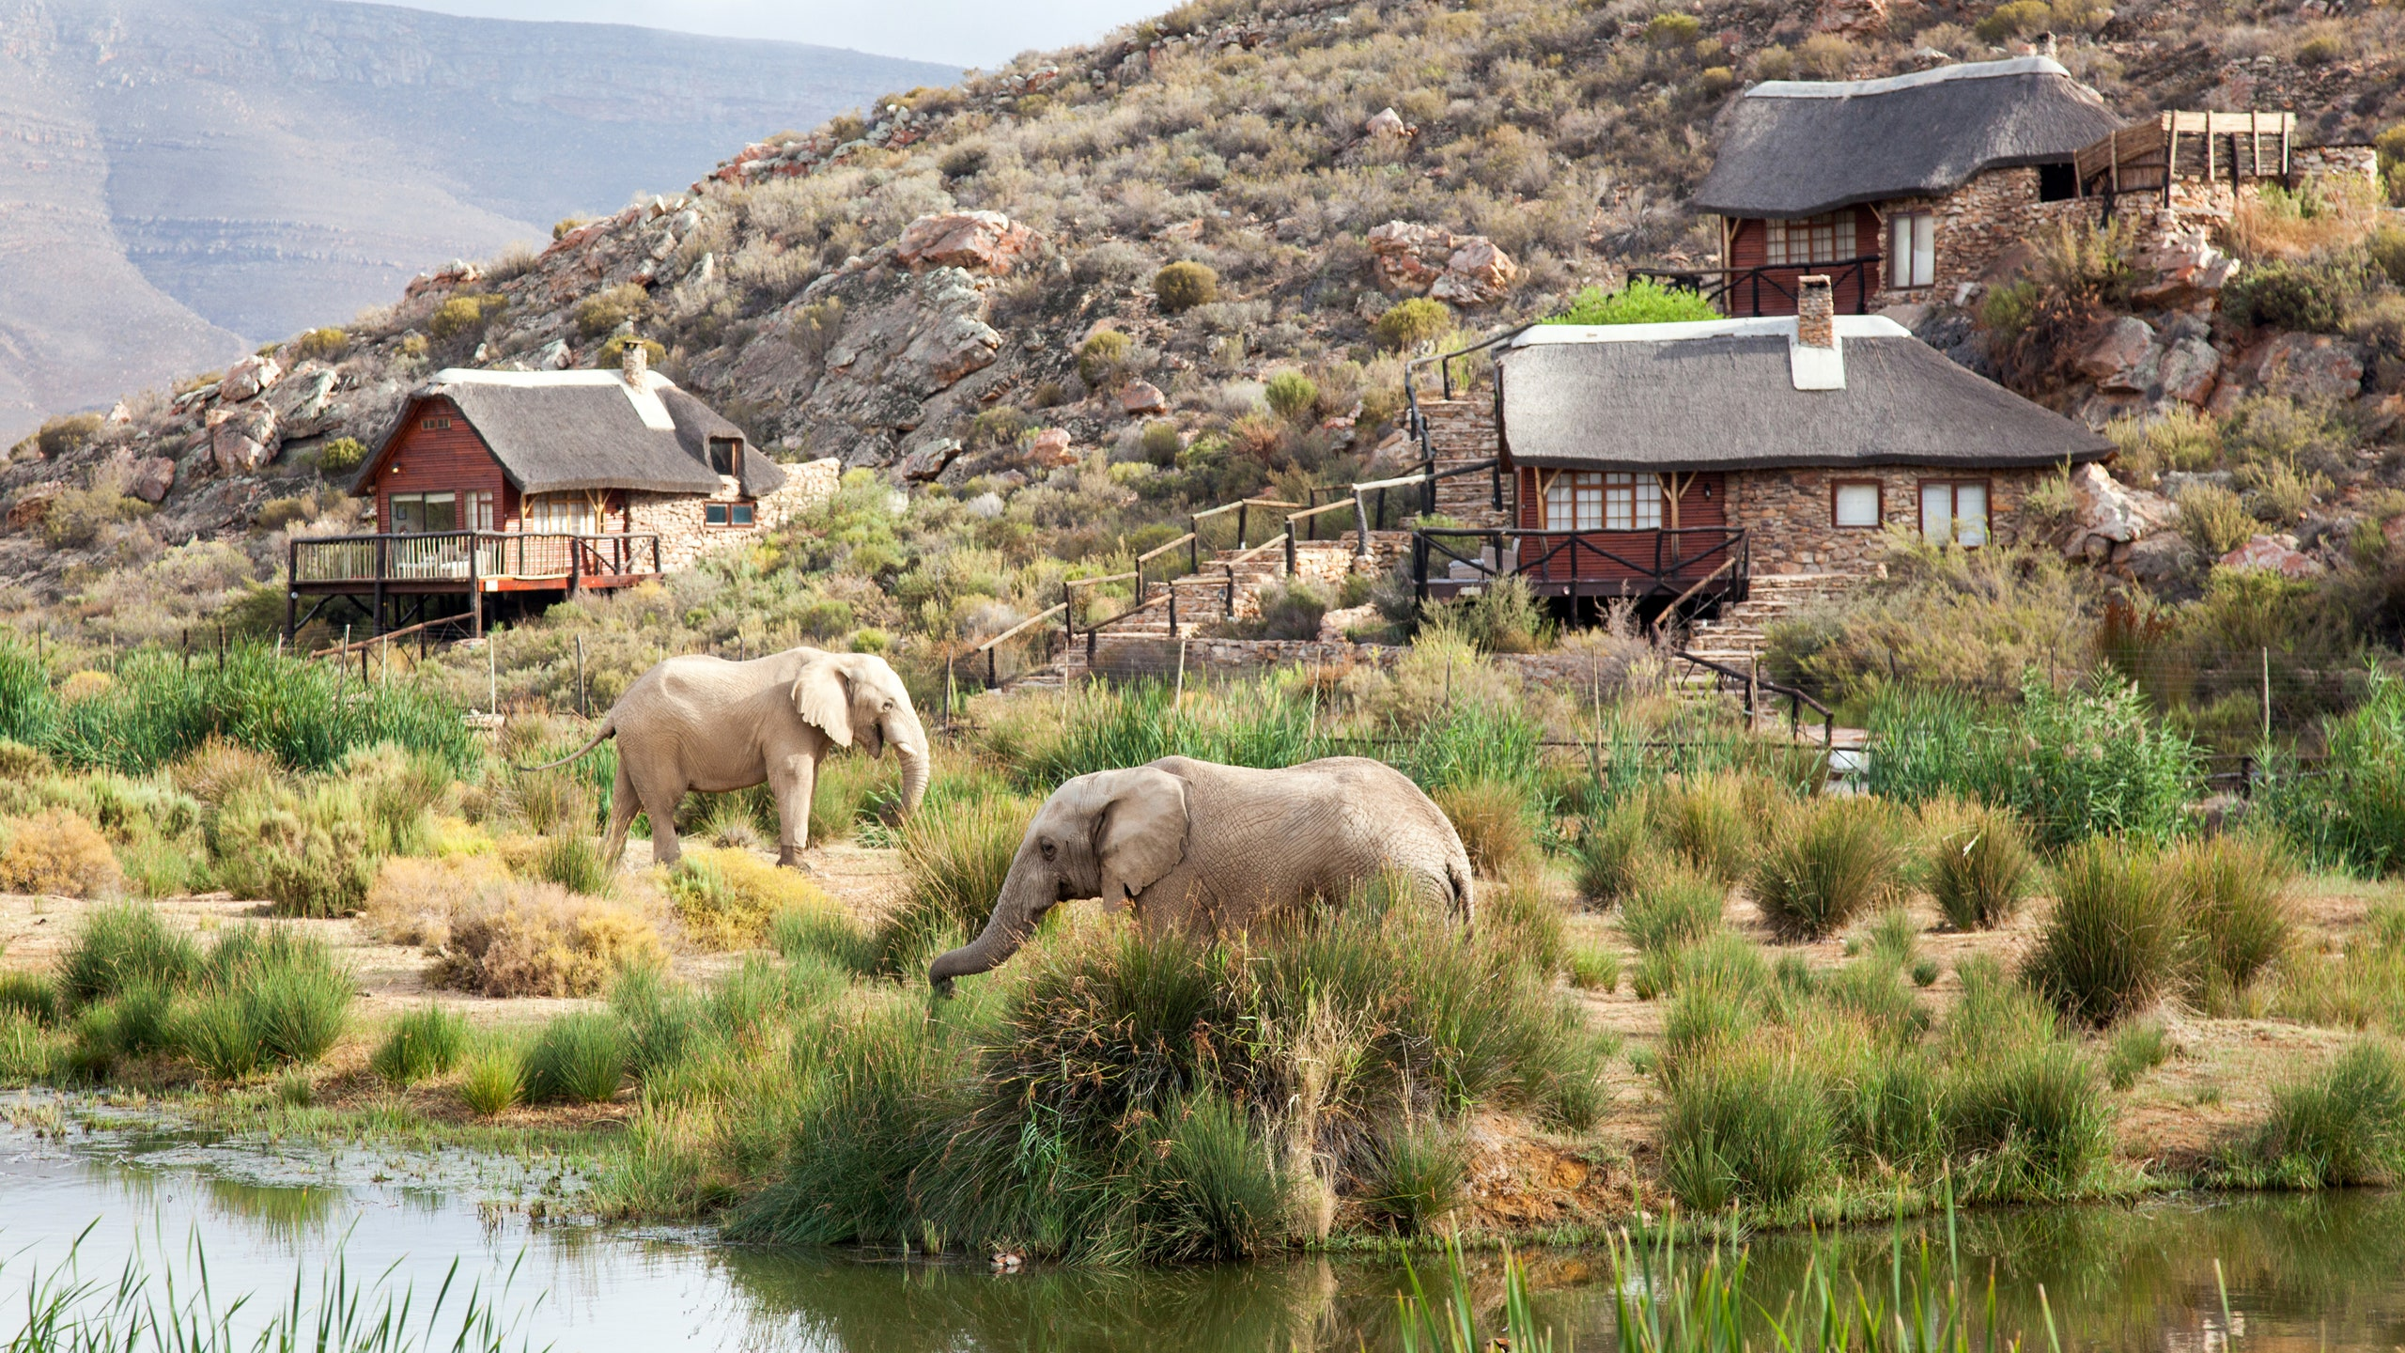


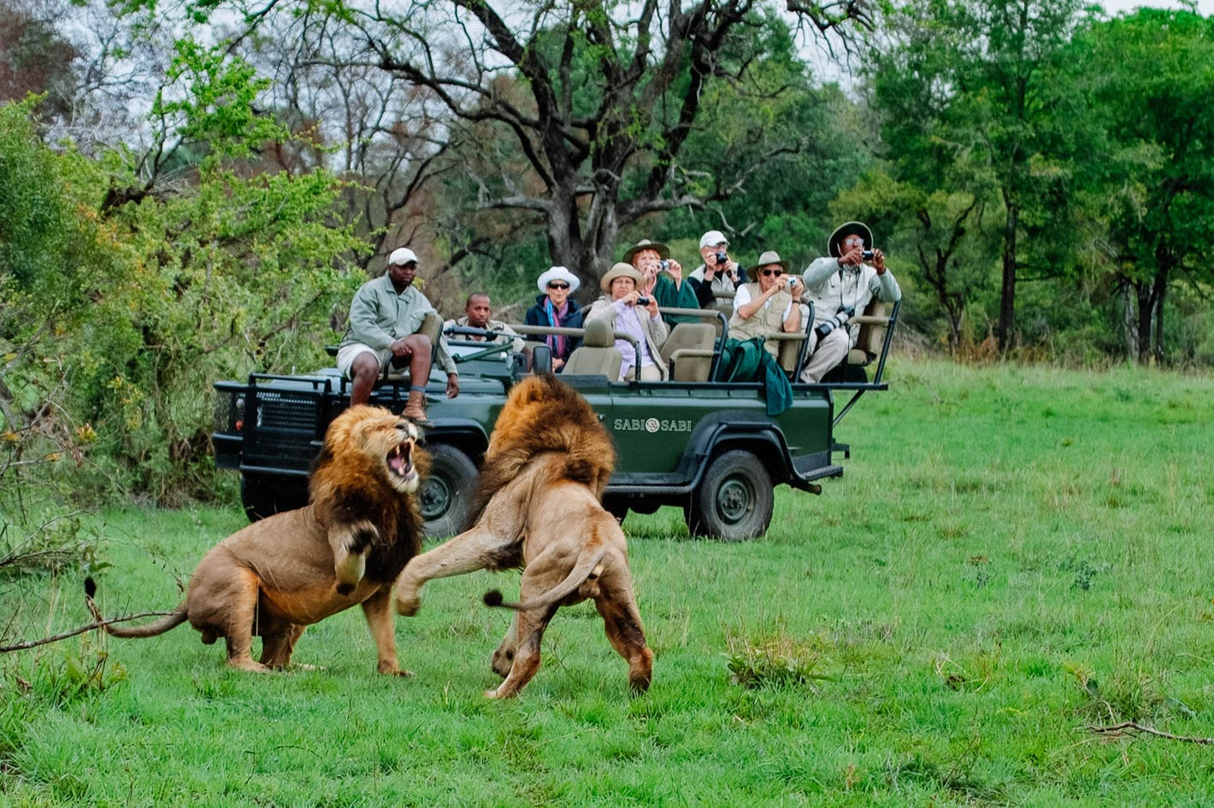
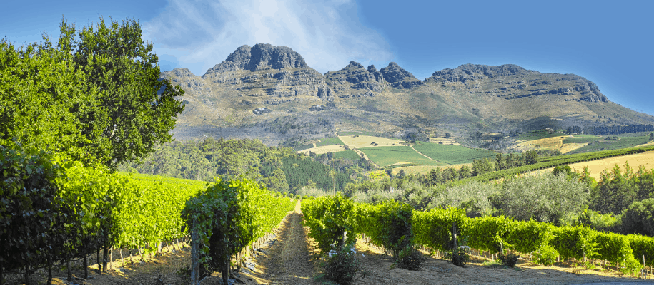
Republika JIŽNÍ AFRIKA
Vinařství
Národní parky a rezervace

Slide 13
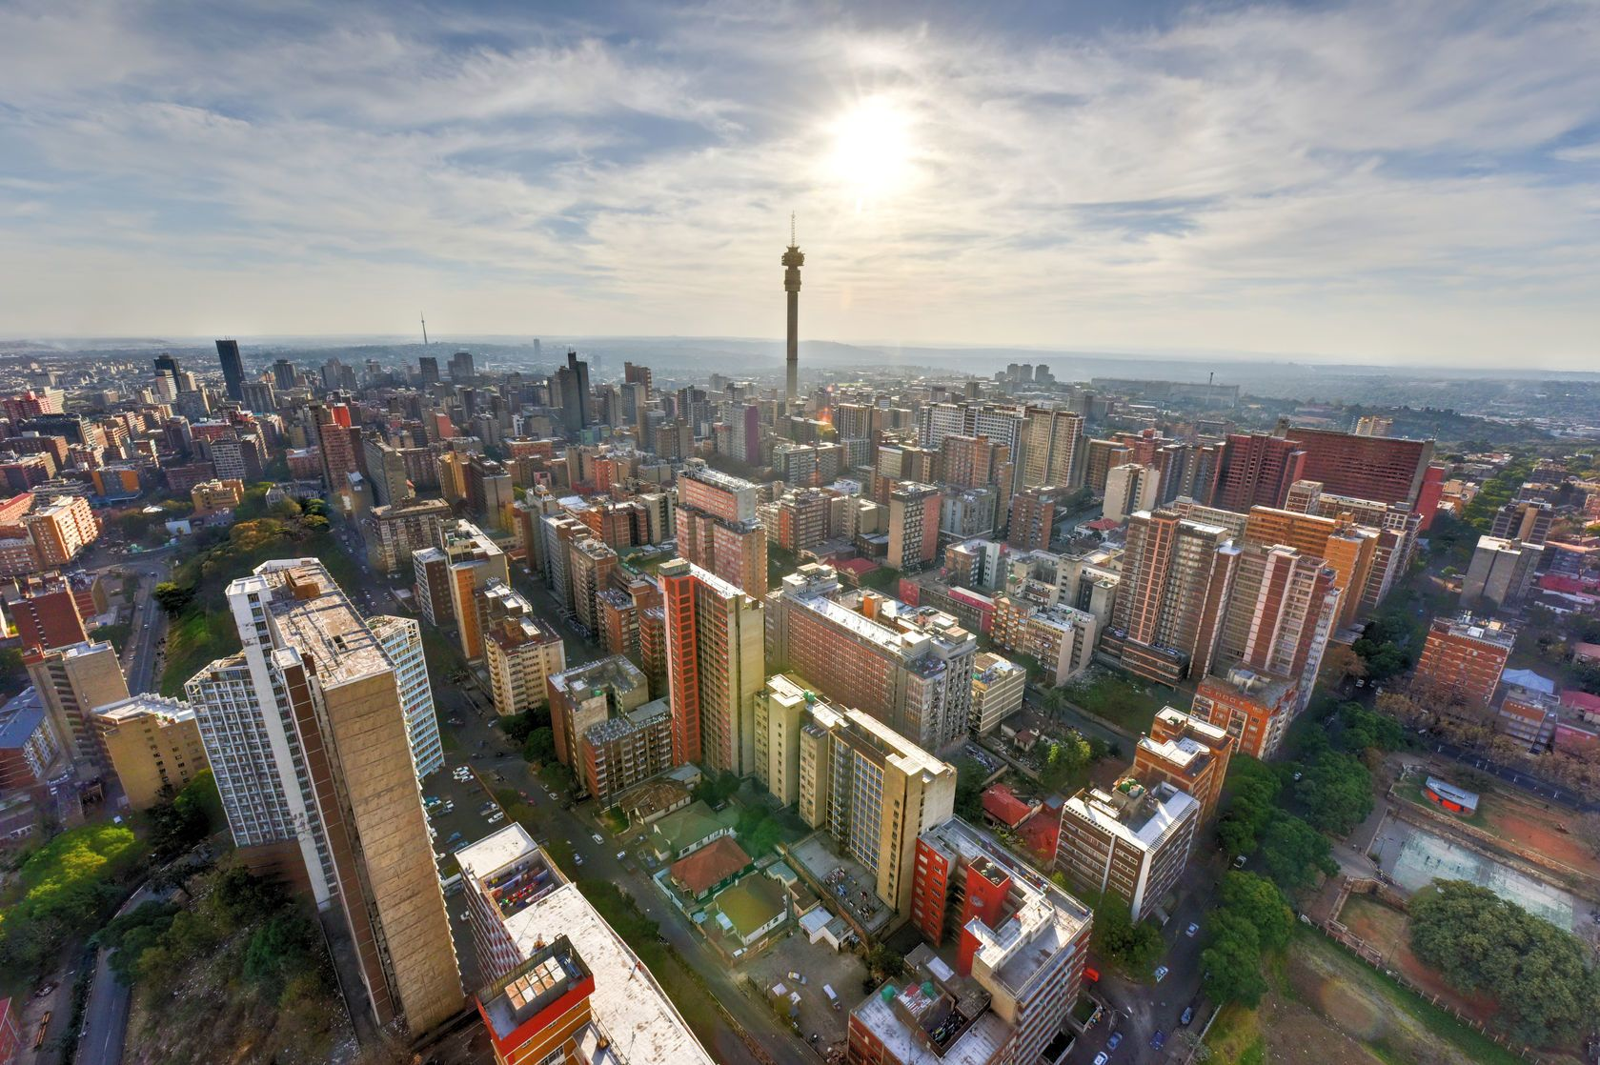
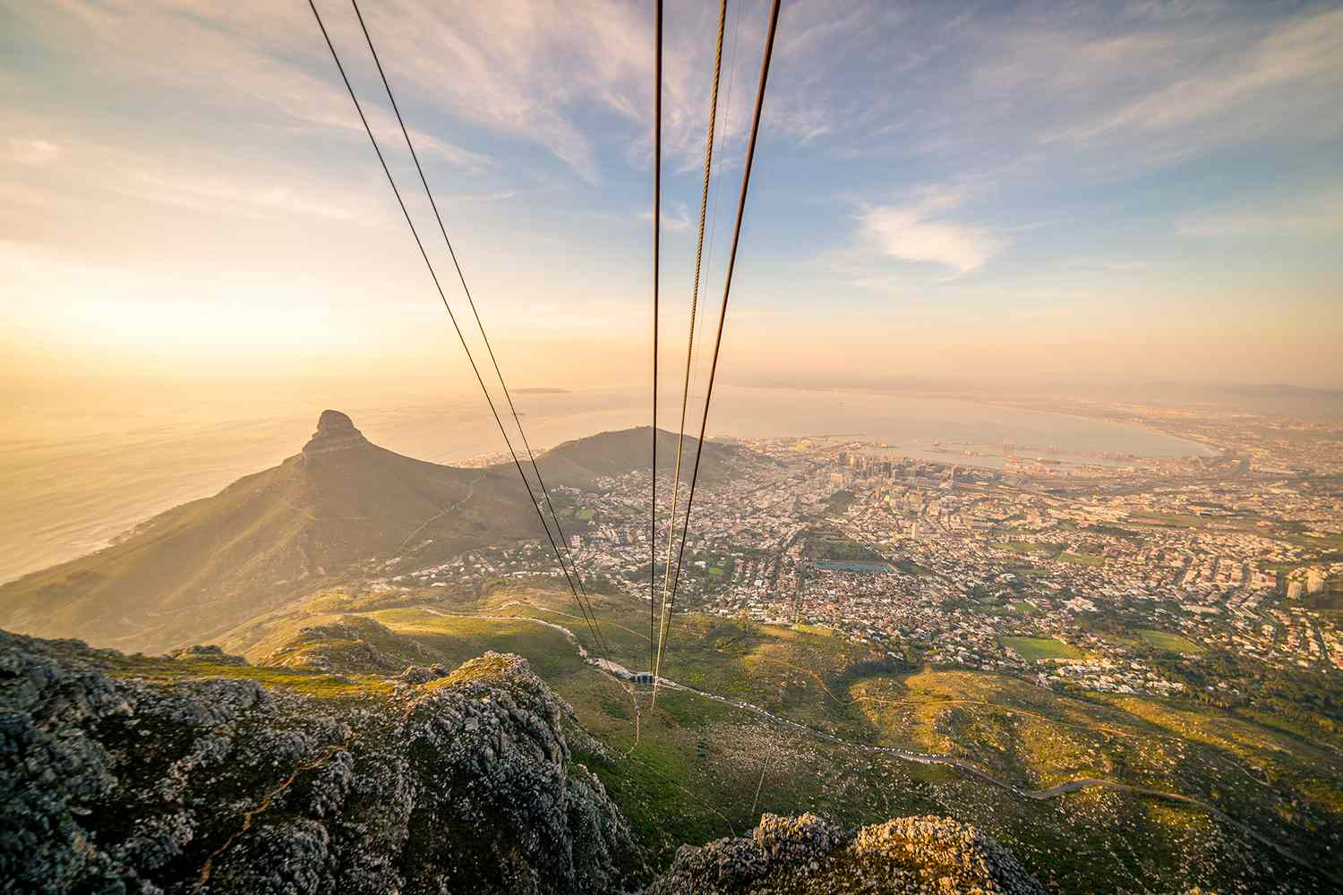
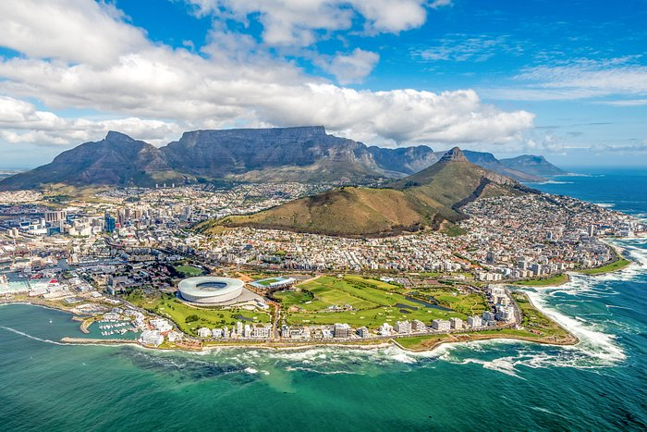



Republika JIŽNÍ AFRIKA
Johannesburg
Kapské město

